Slide 1


La Manse
Ecole Polytechnique de l’Université de Tours Spécialité Génie de l’Aménagement et de l’Environnement Filière Ingénierie des Milieux Aquatiques – Année 4

Slide 2
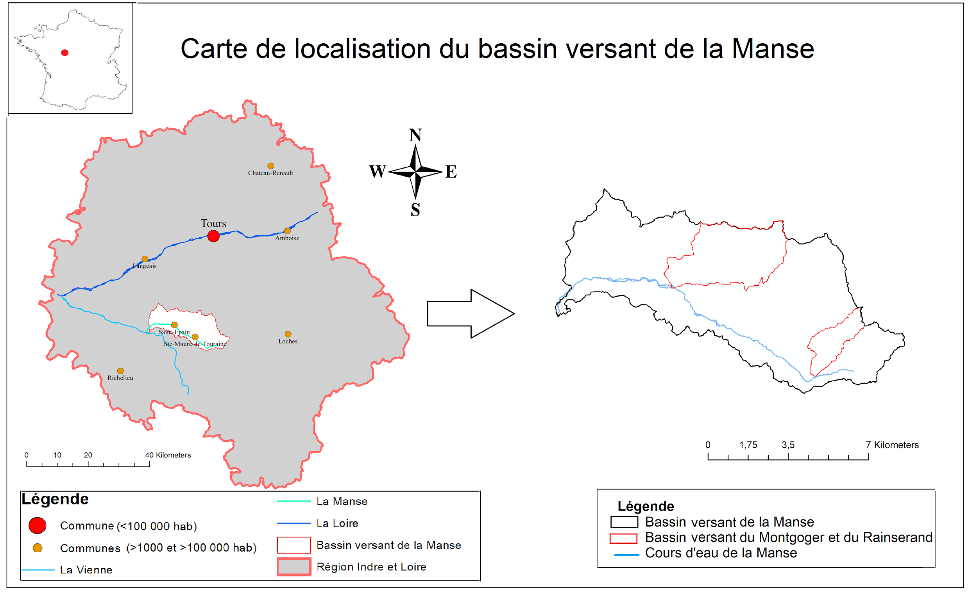
Localisation
Source : IGNF_BDTOPOr_2-1, Via ArcGIS

Slide 3
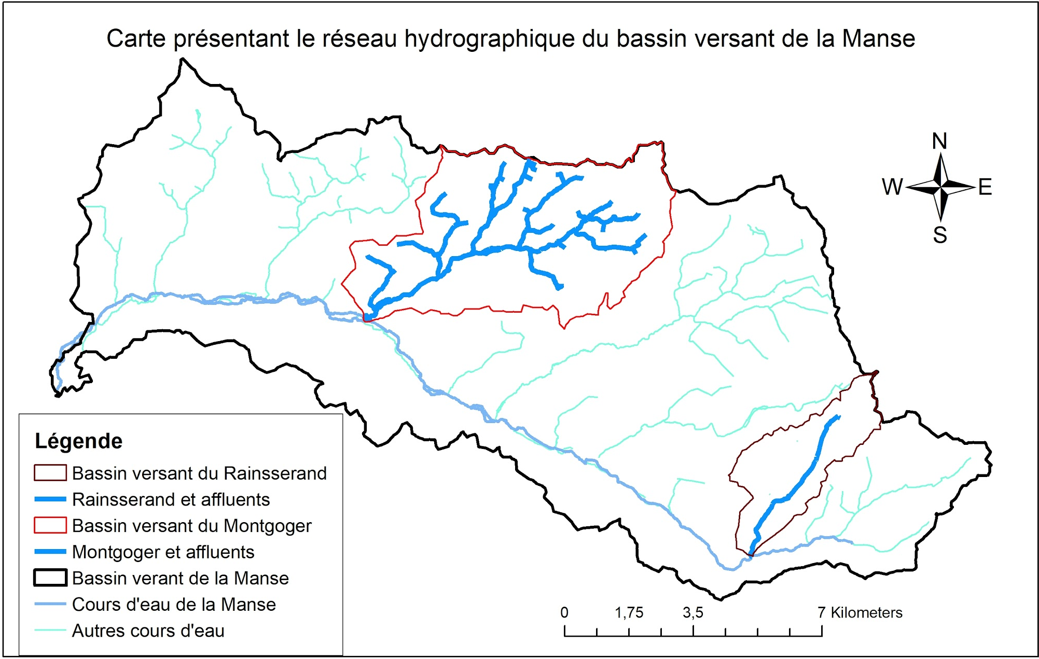
Réseau hydrologique
Source : IGNF_BDTOPOr_2-1, Via ArcGIS

Slide 4
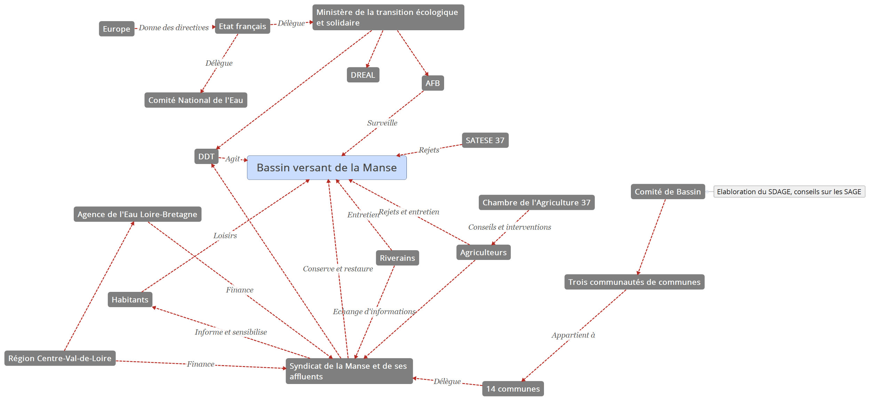
Les acteurs

Slide 5
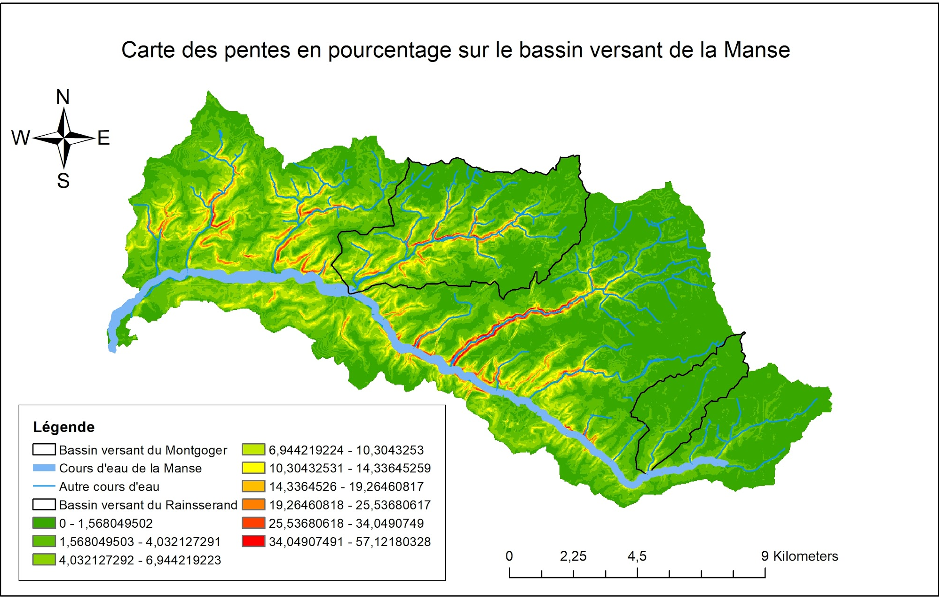
Caractéristiques physiques de la Manse
Source : IGNF_BDTOPOr_2-1, Via ArcGIS

Slide 6
Caractéristiques physiques de la Manse
Erosion :
curages
déboisement
fossés
parcelles viticoles

Slide 7
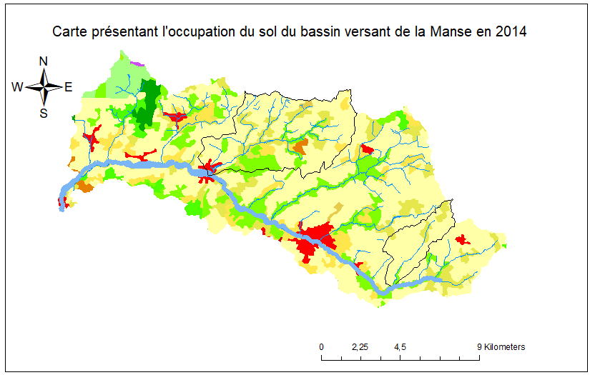
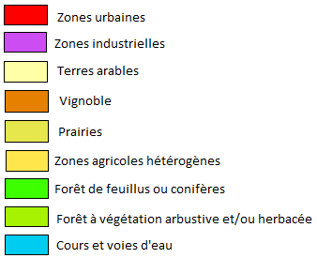
Occupation du sol
⅔ surface agricole
Source : CLC, Via ArcGIS

Slide 8
Qualité de l’eau
La qualité est :
bonne pour : matière organique et oxydable, particules en suspension et phytoplancton
passable pour les matières azotées et phosphorées

Slide 9
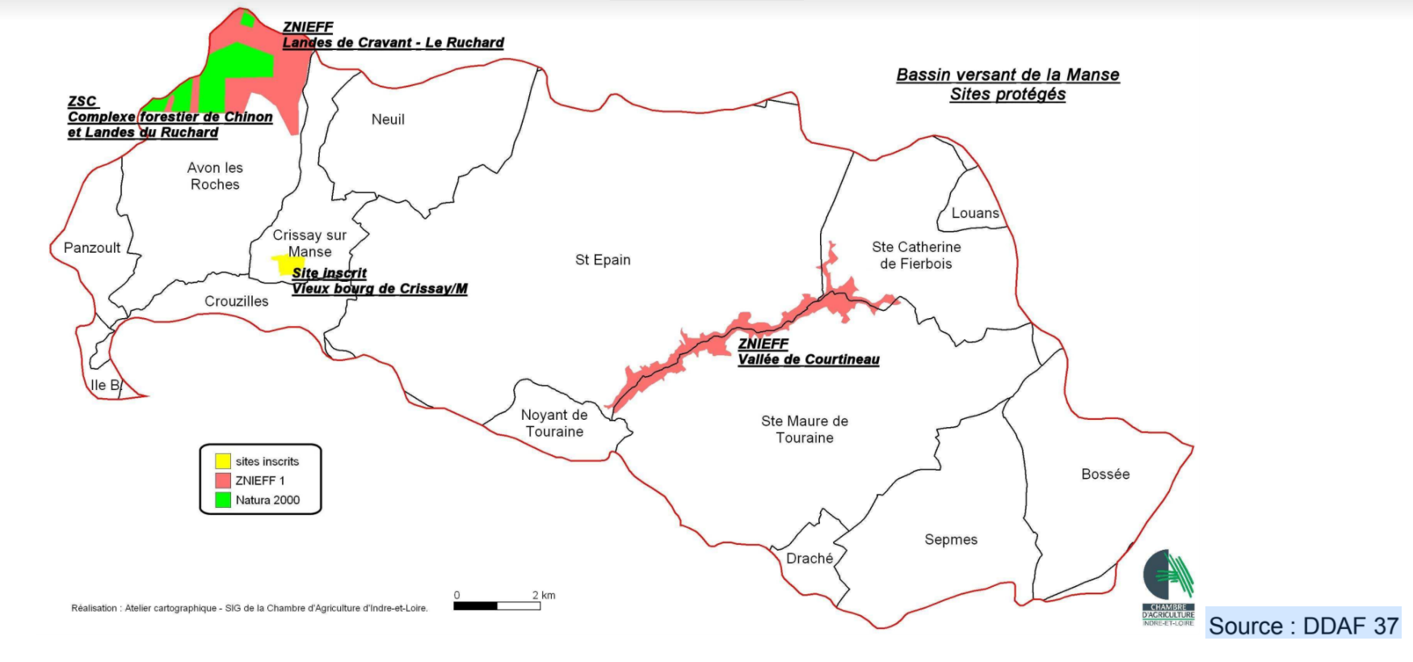
Sites remarquables
2 sites classés en ZNIEFF
1 zone natura 2000
1 zone spéciale de conservation (complexe forestier de Chinon et des Landes du Ruchard)
Carte des sites remarquables (Source : Chambre d’agriculture Indre et Loire)

Slide 10
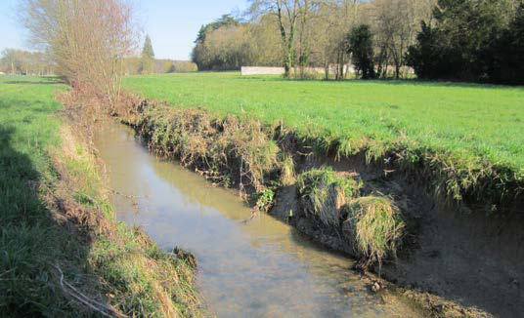
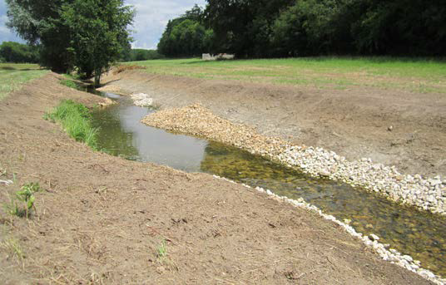
Travaux d’aménagements sur le bassin versant
Aménagement sur le Montgoger (Source : bulletin du syndicat de la Manse)
Avant
Après

Slide 11
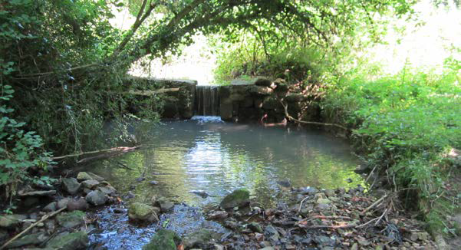
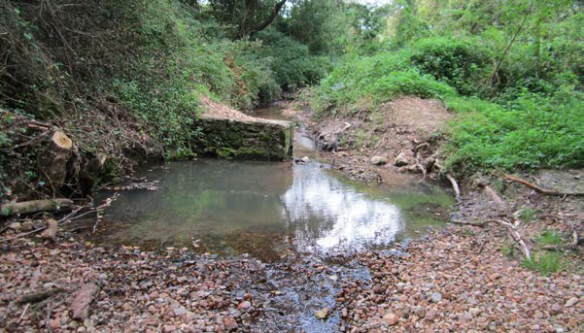
Aménagement sur le Rainsserand (Source : bulletin du syndicat de la Manse)
Avant
Après

Slide 12
Conclusion

Slide 13


Le Montgoger et son bassin versant
Ecole Polytechnique de l’Université de Tours Spécialité Génie de l’Aménagement et de l’Environnement Filière Ingénierie des Milieux Aquatiques – Année 4
BONDU Valentin - BONNAFOUX Thomas - JEAN Gaëlle - MARCHESIN Joséphine - STANKE Tabea - VERVYNCK Louis - WANG Zhi

Slide 14
Partie 1 : Diagnostic

Slide 15
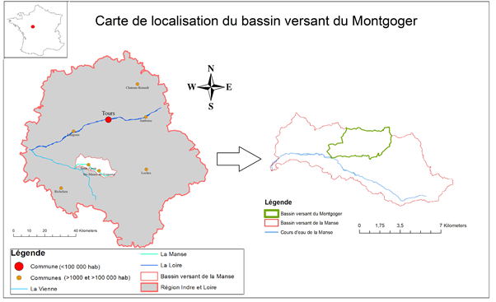
Localisation
Le bassin versant du Montgoger s’étend sur 30.5 km²
Situé dans le périmètre de la commune de Saint-Epain

Slide 16
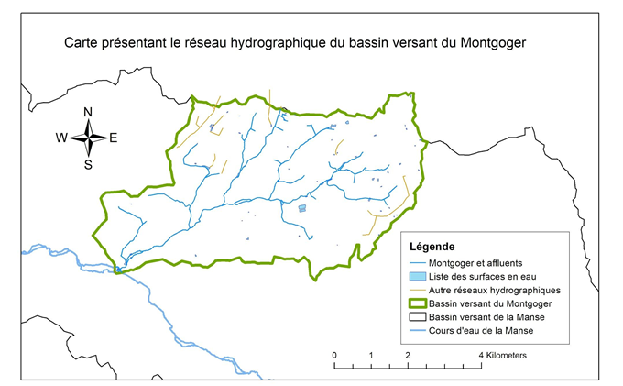
Réseau hydrographique
Il possède trois affluents principaux (permanents) situés en rive droite et plusieurs affluents temporaires
Linéaire de 10 km

Slide 17
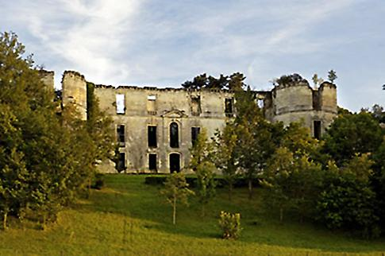
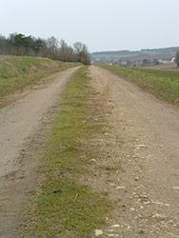
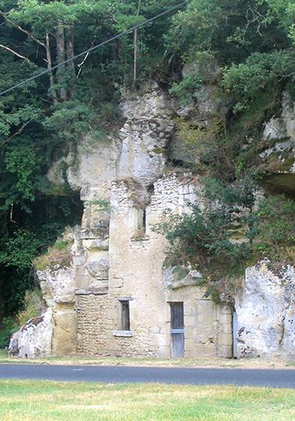
Patrimoine lié au bassin versant du Montgoger
Patrimoine culturel
  Château de Montgoger
  Souterrains refuges et caves troglodytes
  Ancienne voie romaine
Source : http://www.saint-epain.fr
Château de Montgoger
Source : http://www.saint-epain.fr
Voie romaine
Maison troglodyte
Source : http://www.saint-epain.fr

Slide 18
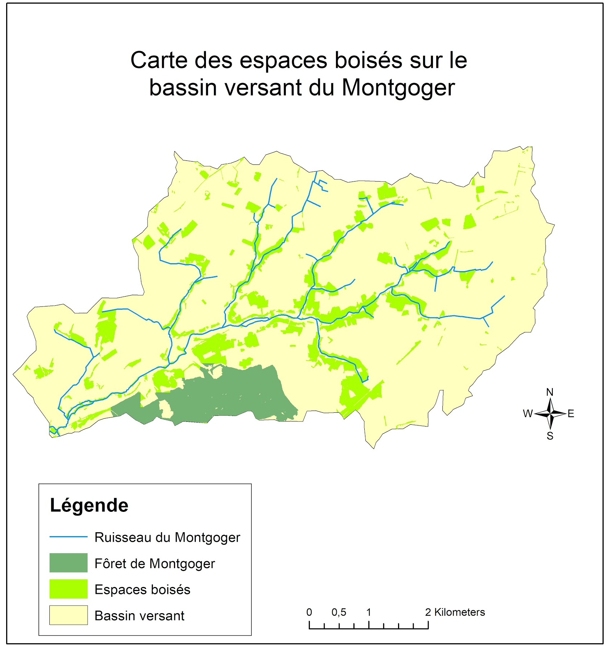
Patrimoine lié au bassin versant du Montgoger
Patrimoine naturel
  Forêt domaniale de Montgoger
  Nombreux espaces boisés de part et d’autre du cours d’eau
  Zone naturelle
  Continuité écologique
Source : datagouv, Via ArcGis

Slide 19
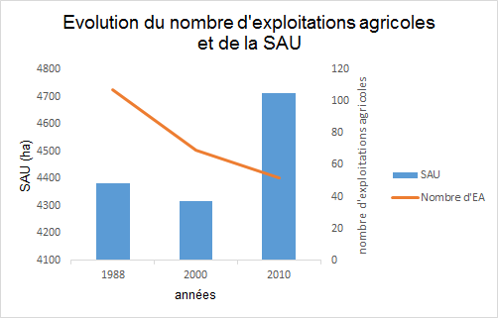
Les acteurs
Croissance démographique de 12% de 1999 à 2014
Absence d’industries et d’AAPPMA
Présence d’un verger expérimental
Dominance de l’agriculture
  Diminution du nombre d’exploitations
  Augmentation de la SAU
  Remembrement
  Suppression de la continuité écologique
  Zone vulnérable par rapport à la directive nitrate
Source : INSEE

Slide 20
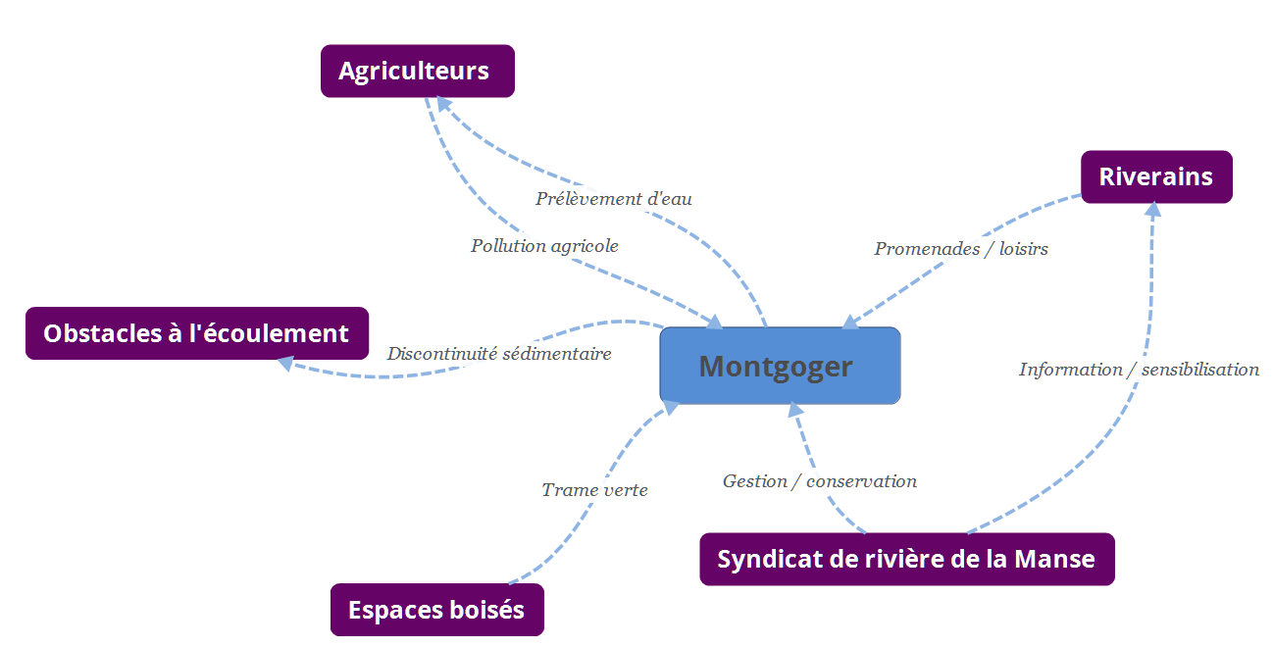
Les acteurs
Schéma récapitulatif des pressions ponctuelles ou diffuses qui s'exercer sur le cours d’eau

Slide 21
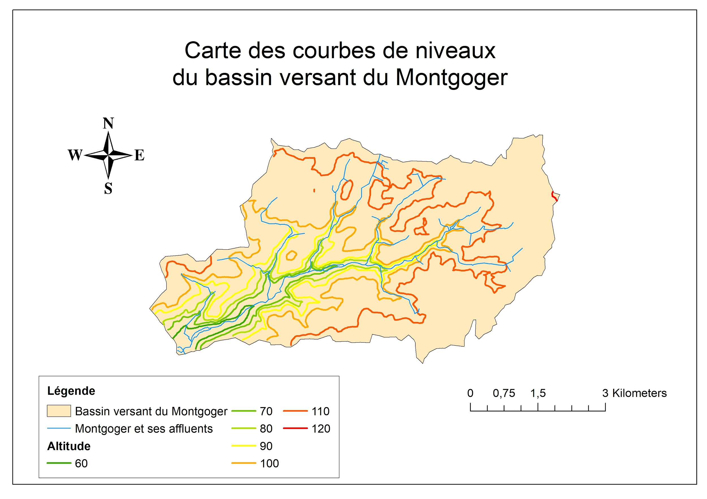
Topographie
Source : IGNF_BDTOPOr_2-1, via ArcGIS

Slide 22
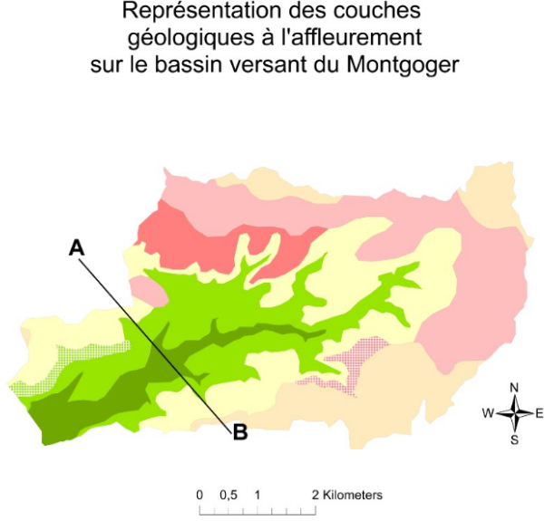
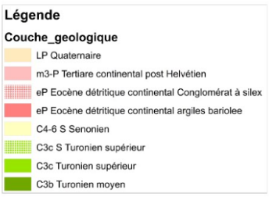
Géologie du bassin versant du Montgoger
Quaternaire : limon des plateaux
Tertiaire : argiles blanches à silex et spongiaires
Secondaire : Tuffeaux et calcaires
Source : BRGM, Via arcgis

Slide 23
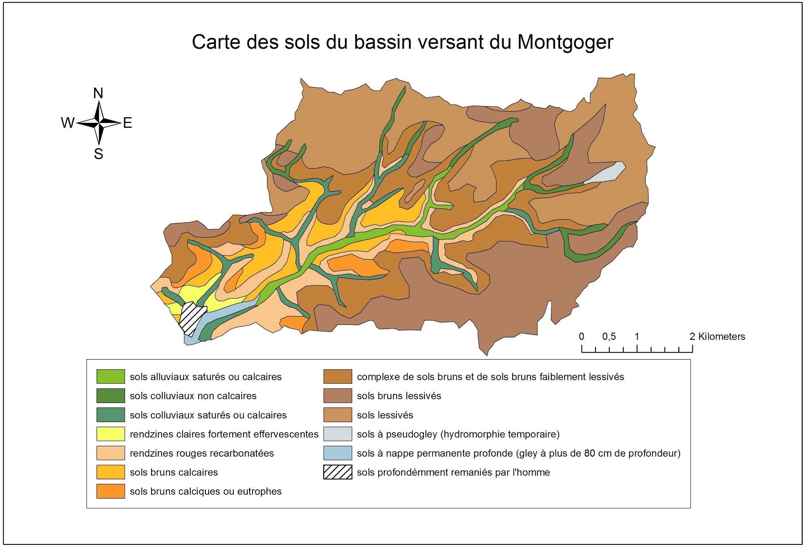
Pédologie du bassin versant du Montgoger
Source : CARTE DES SOLS DE LA RÉGION CENTRE IGN-INRA-Chambre d’agriculture de l’Indre-et-Loire - 1989, Via ARCGIS

Slide 24
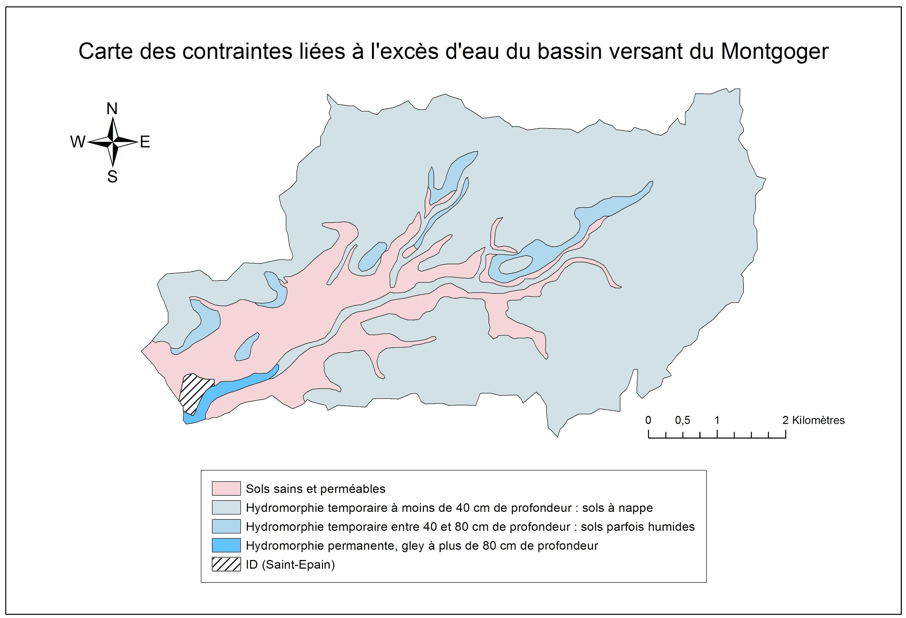
Pédologie du bassin versant du Montgoger
Source : CARTE DES SOLS DE LA RÉGION CENTRE IGN-INRA-Chambre d’agriculture de l’Indre-et-Loire - 1989, Via ARCGIS

Slide 25
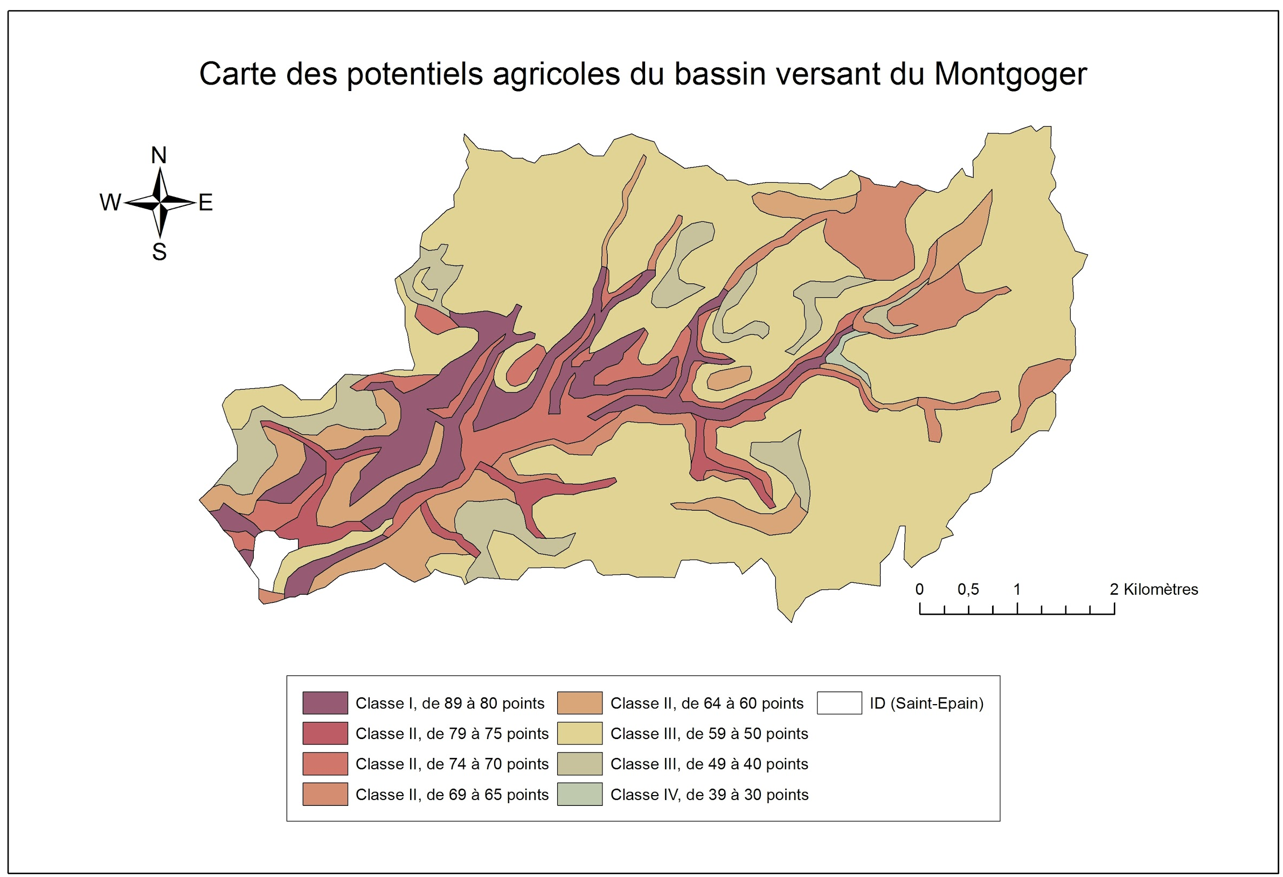
Pédologie du bassin versant du Montgoger
Source : CARTE DES SOLS DE LA RÉGION CENTRE IGN-INRA-Chambre d’agriculture de l’Indre-et-Loire - 1989, Via ARCGIS

Slide 26
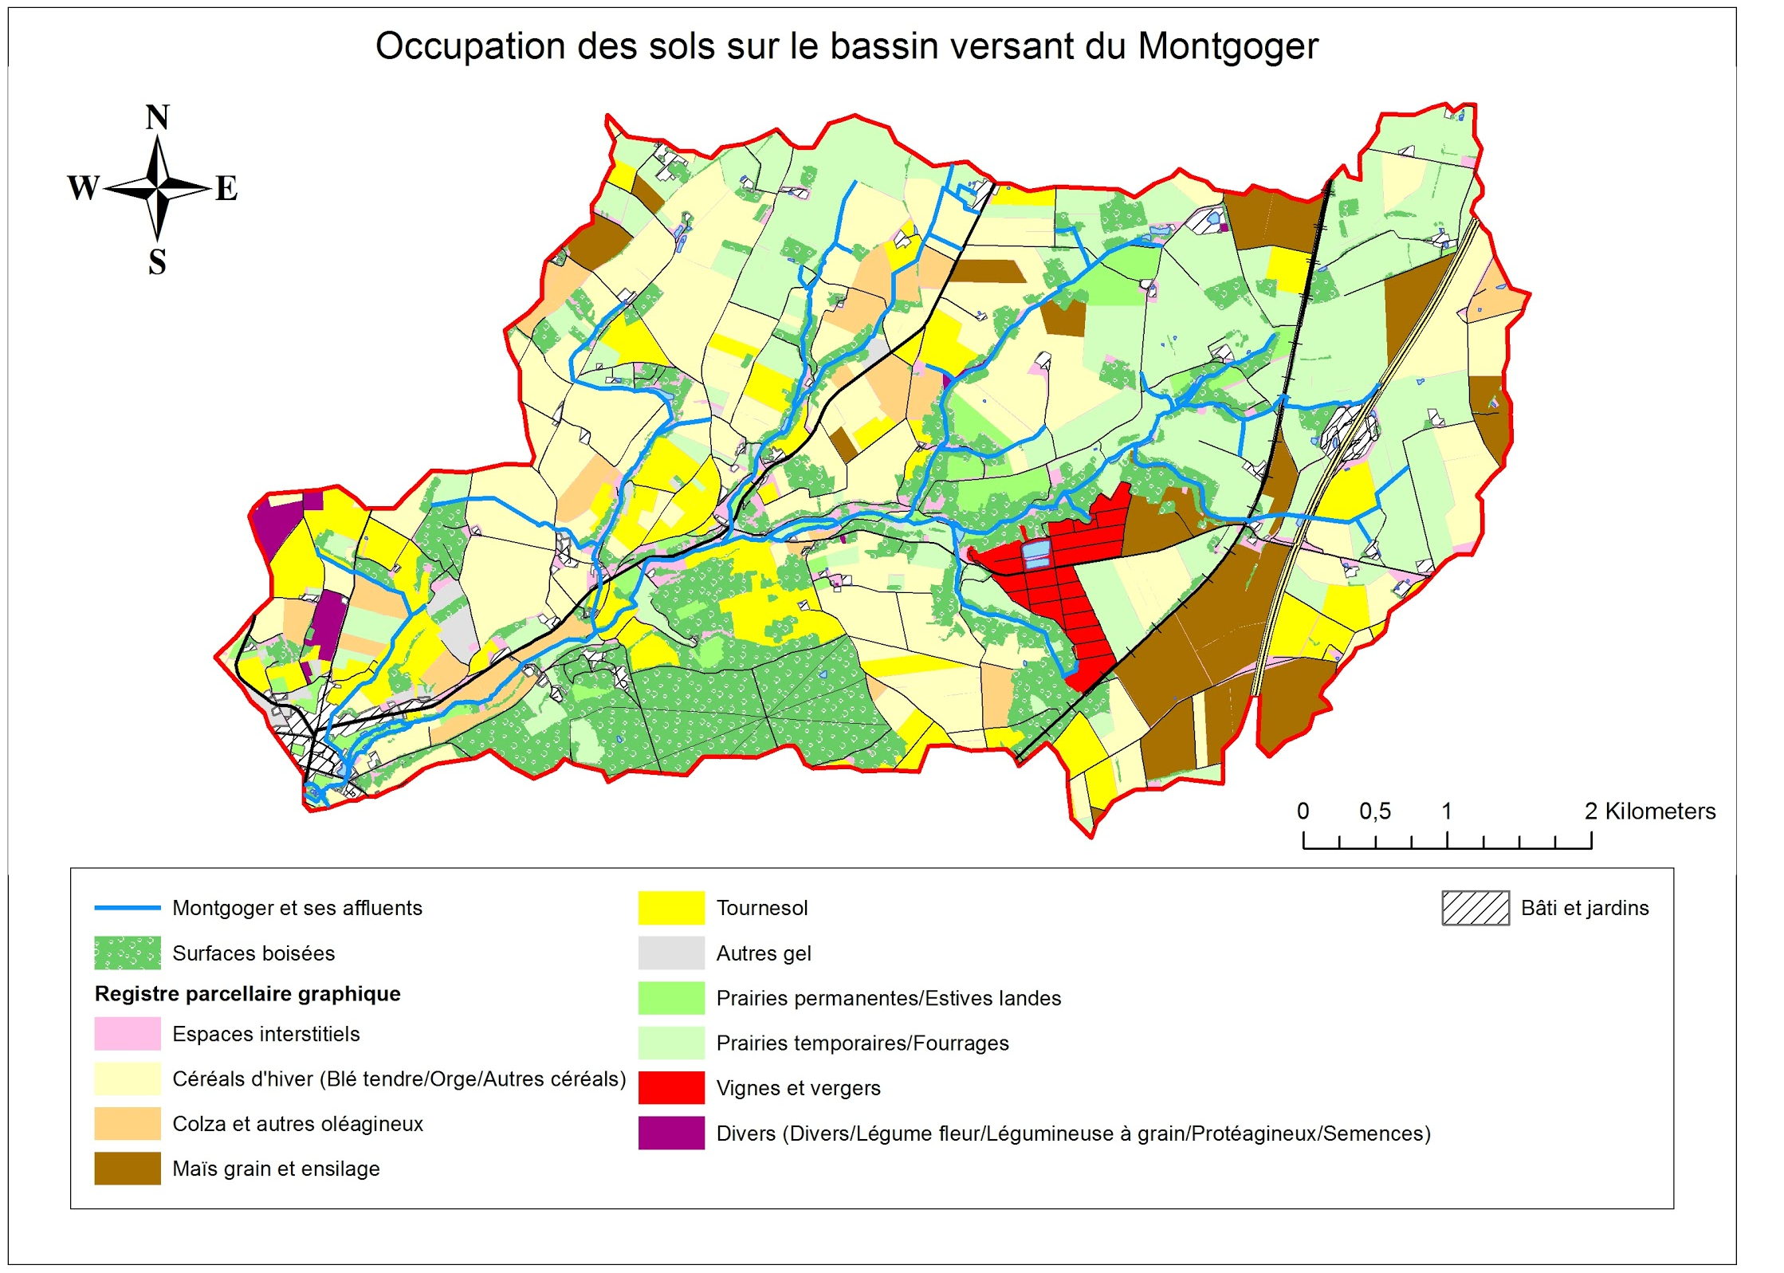
Occupation des sols
Source: IGNF_BDTOPOr_2-1, RPG , via ArcGIS

Slide 27
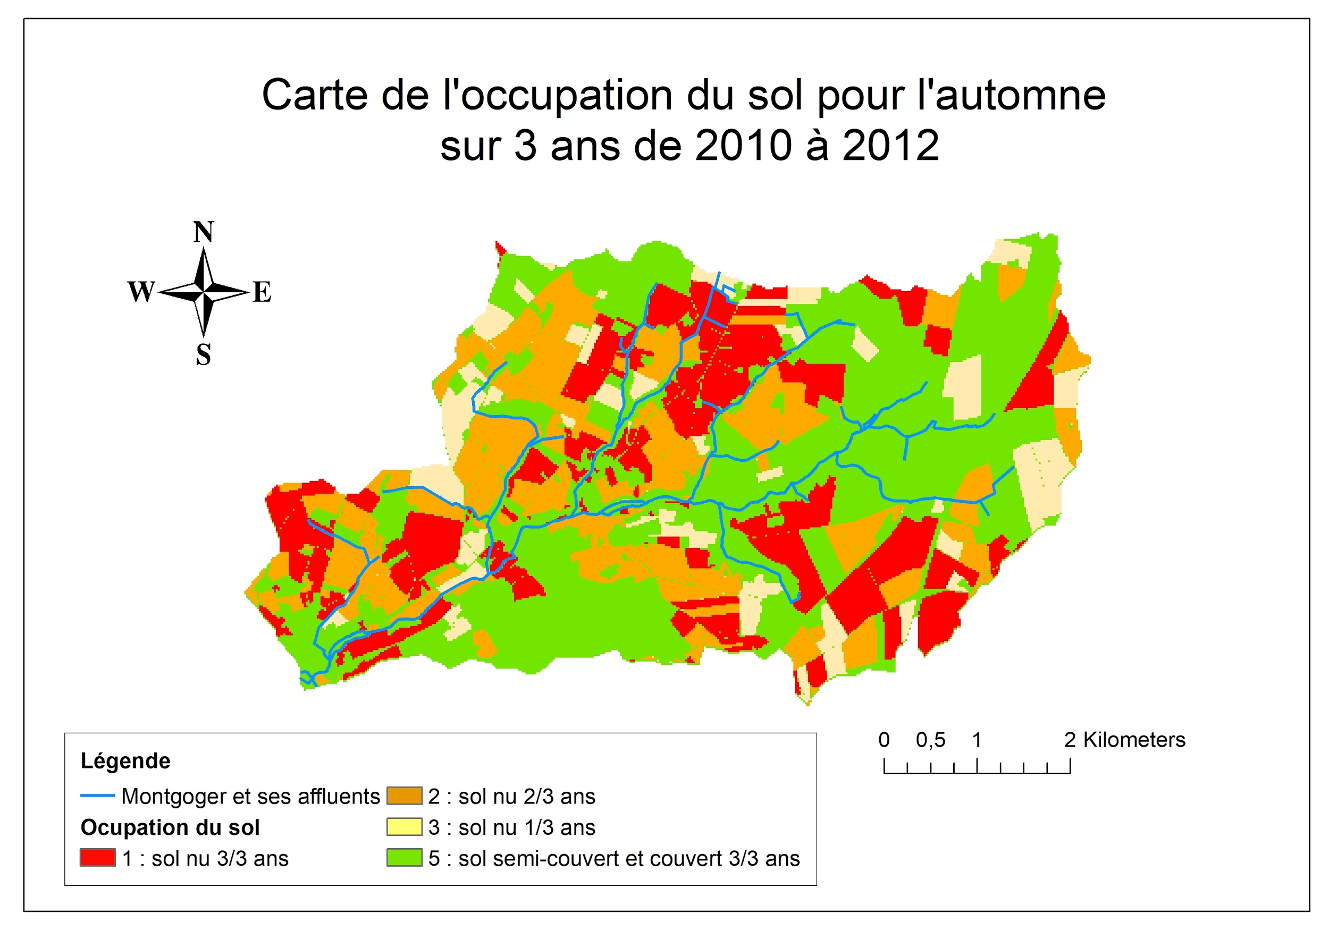
Erosion
Source : RPG, CLC, via ArcGIS

Slide 28
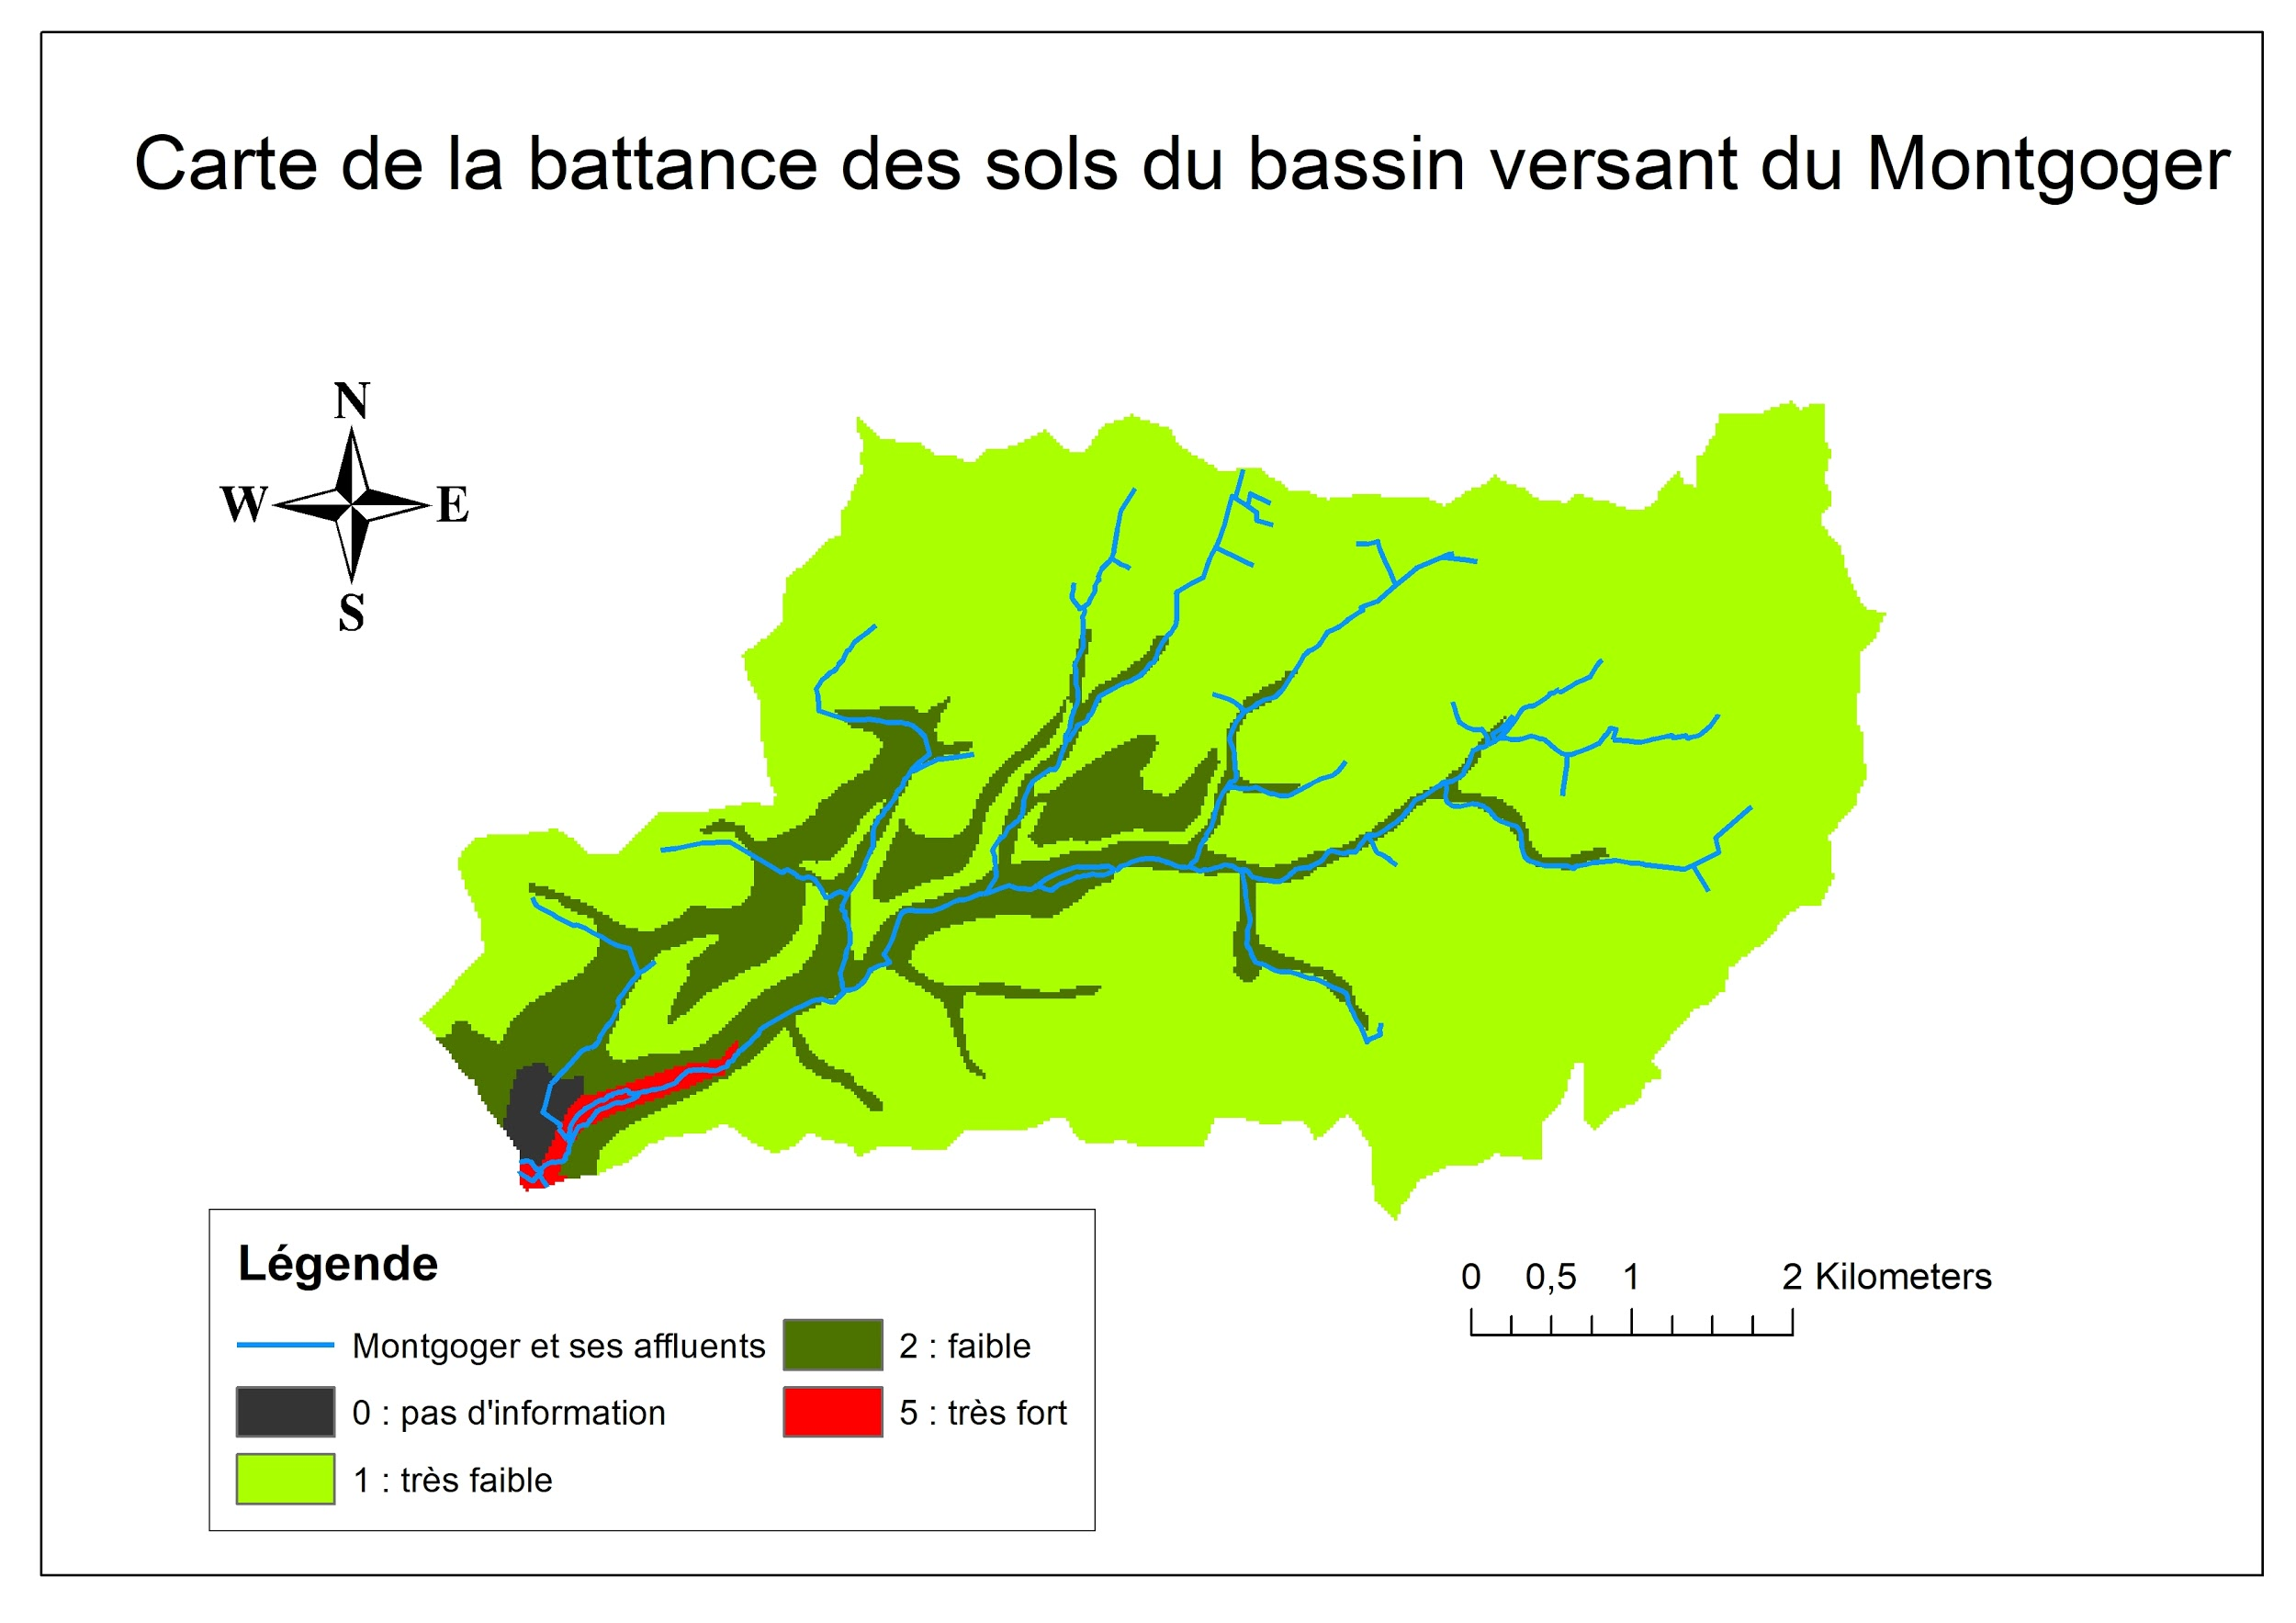
Erosion
Source : CARTE DES SOLS DE LA RÉGION CENTRE IGN-INRA-Chambre d’agriculture de l’Indre-et-Loire - 1989, via ArcGIS

Slide 29
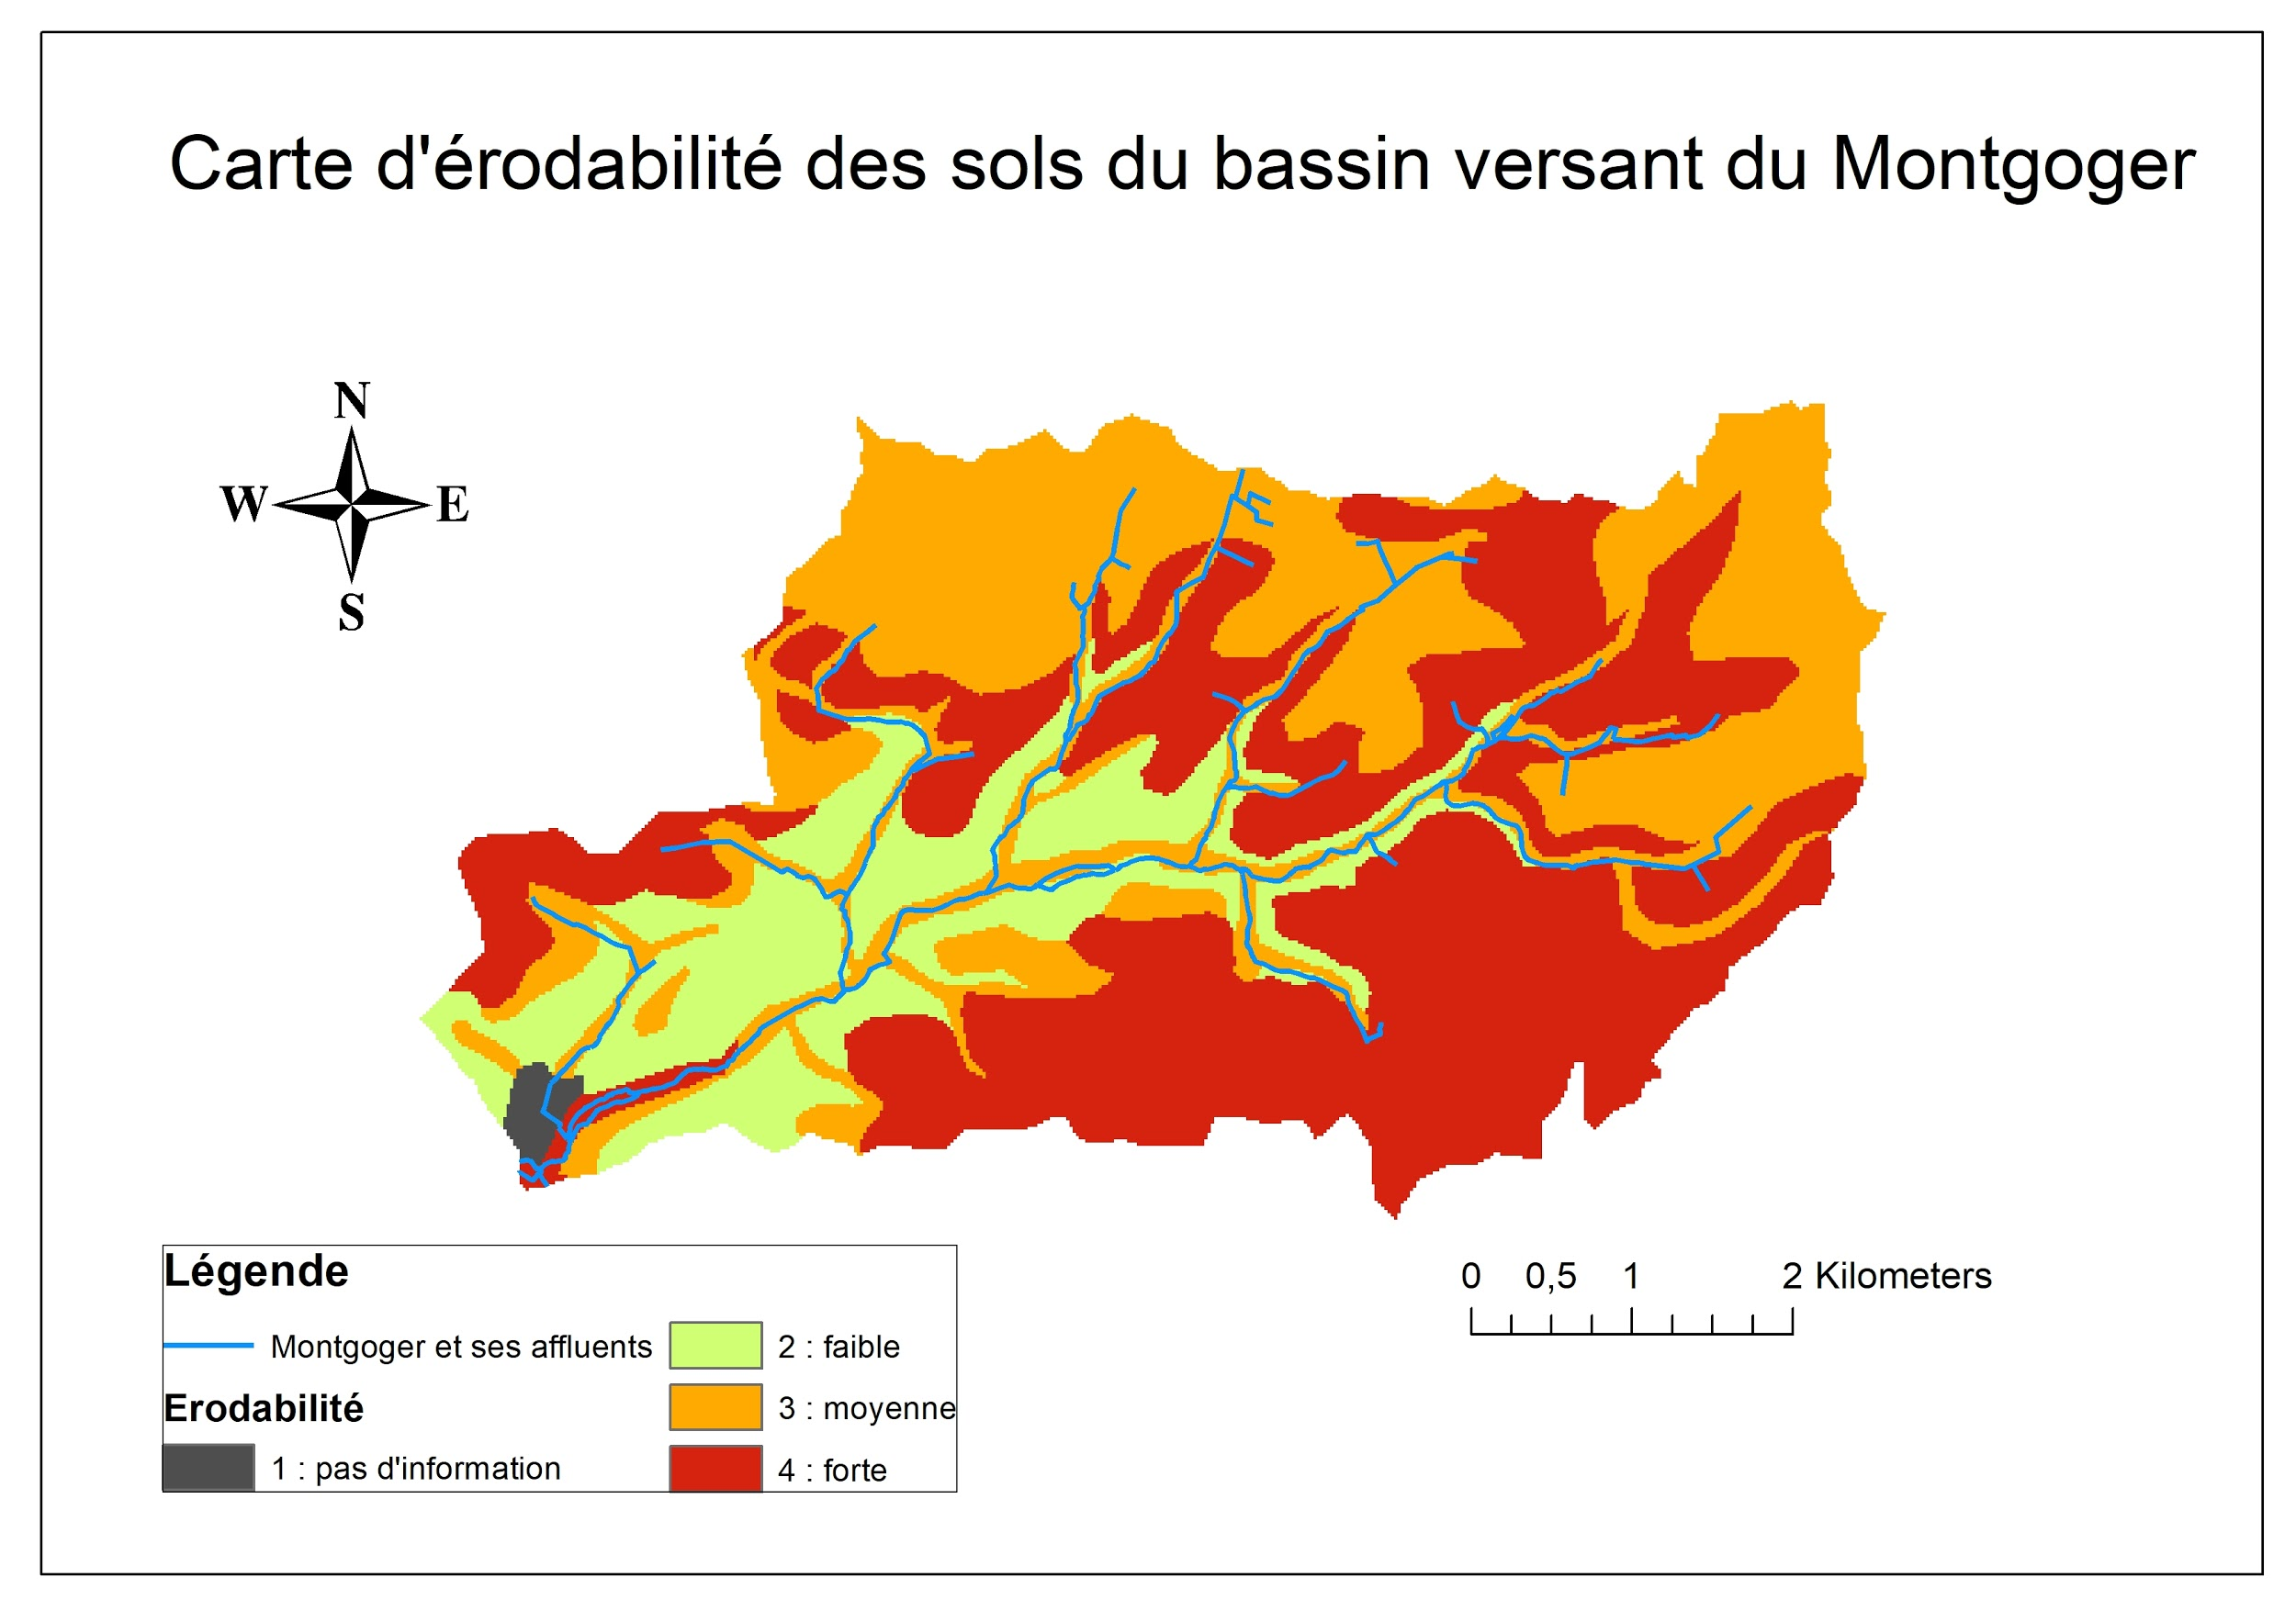
Erosion
Source : CARTE DES SOLS DE LA RÉGION CENTRE IGN-INRA-Chambre d’agriculture de l’Indre-et-Loire - 1989, via ArcGIS

Slide 30
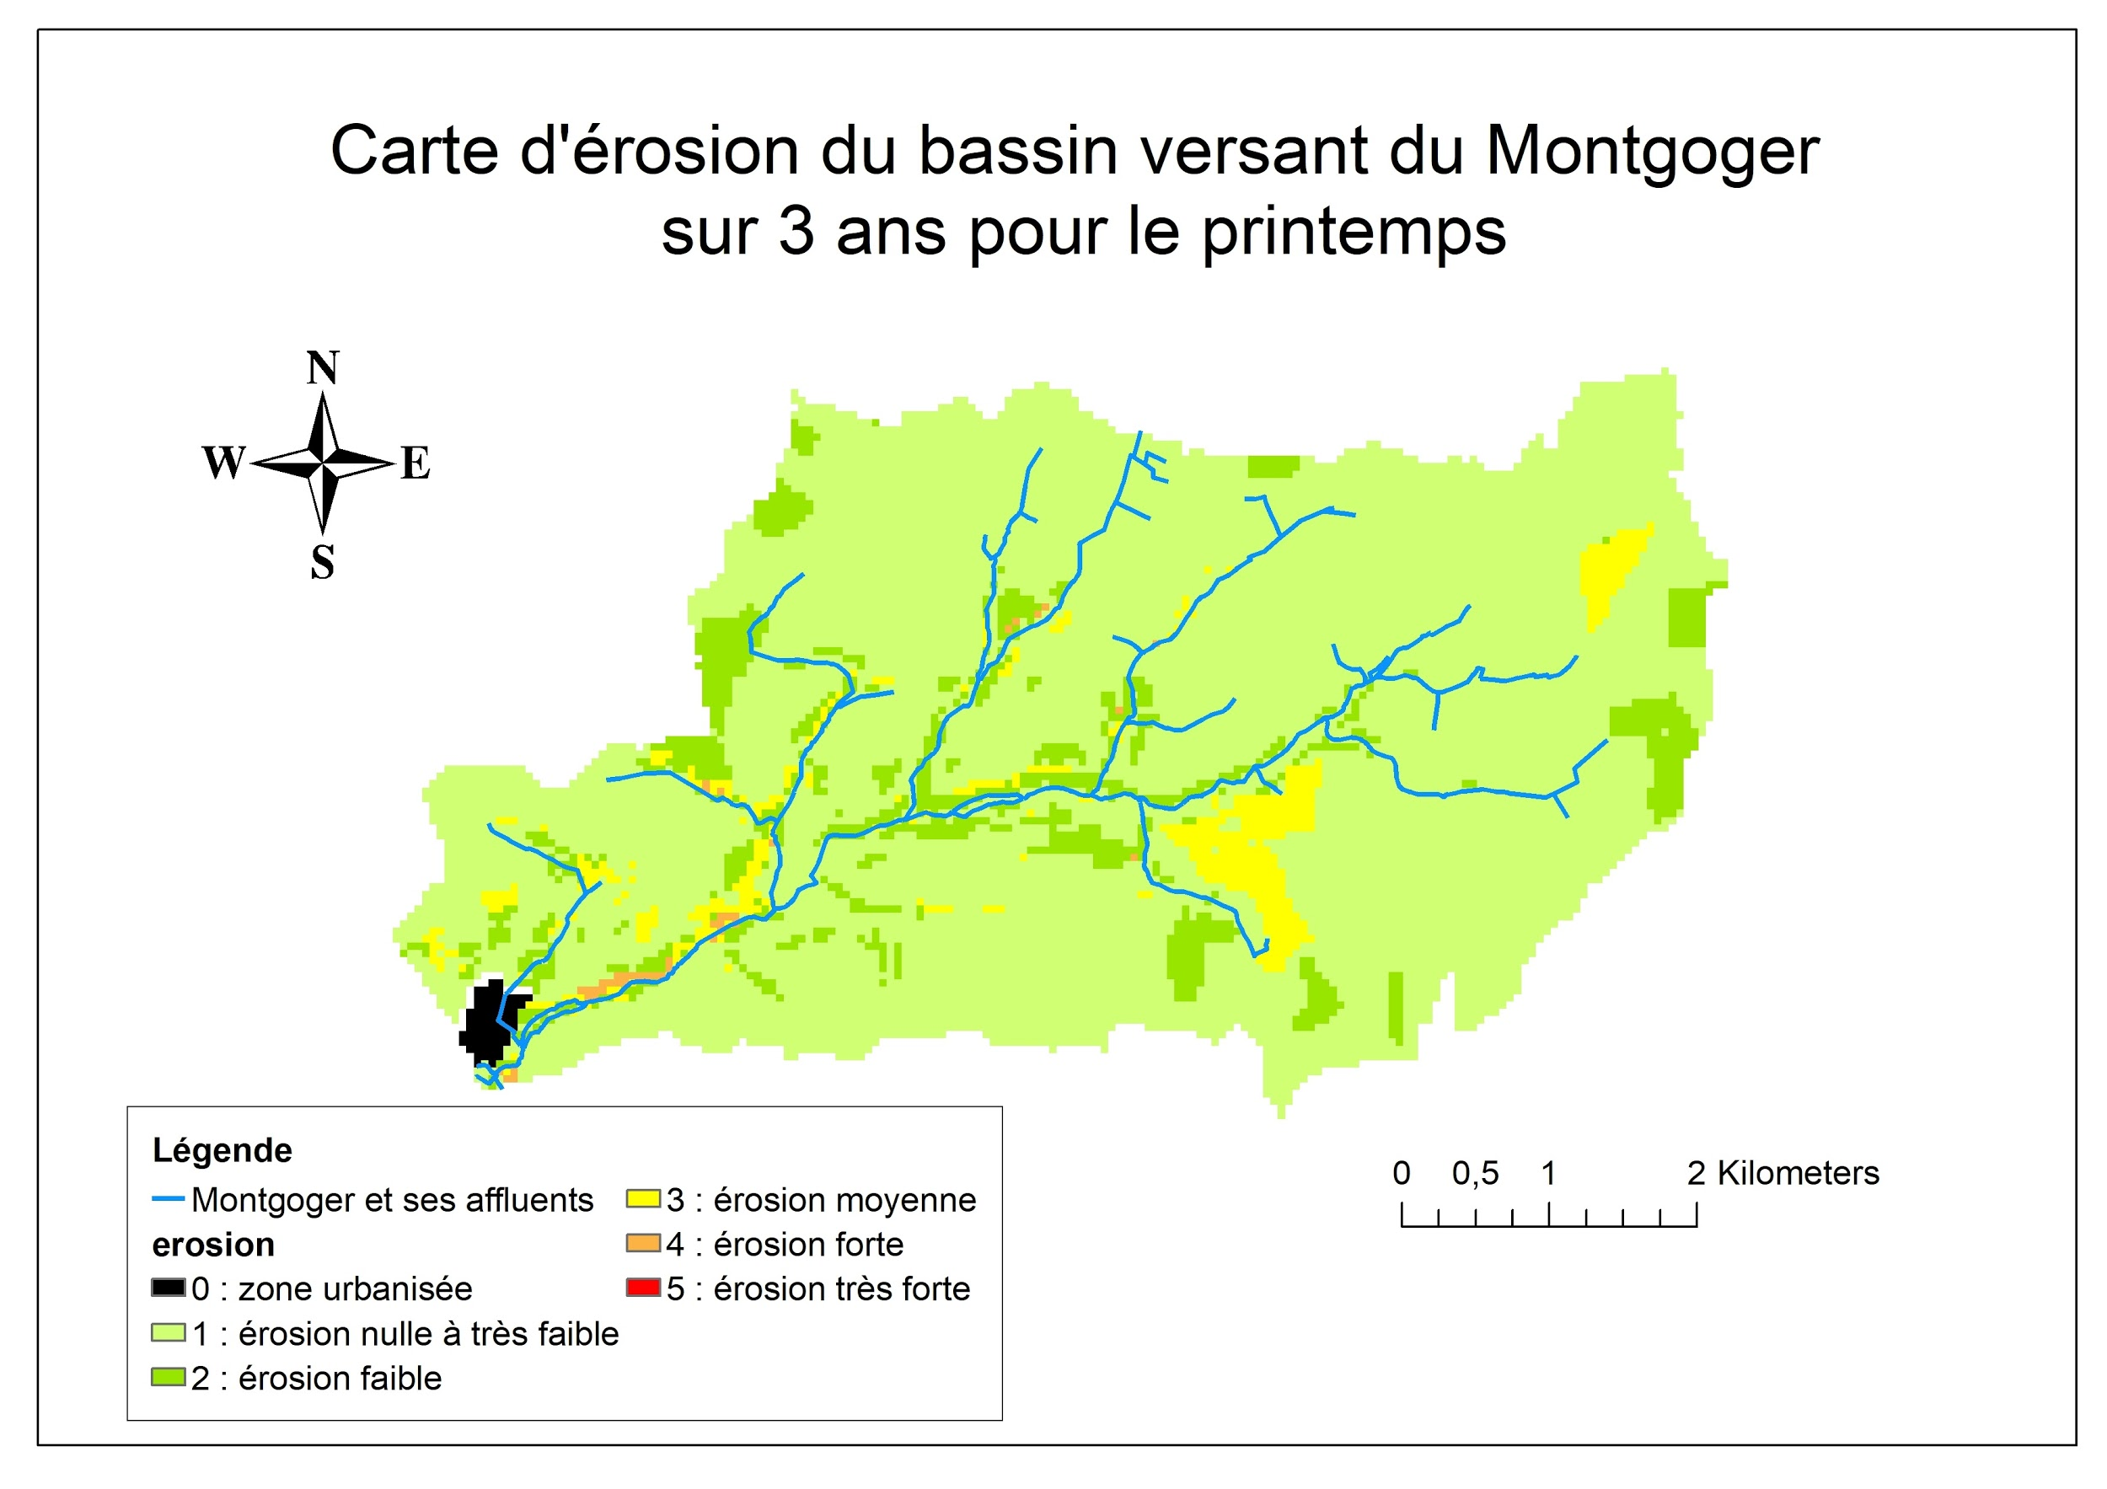
Erosion
Source : IGNF_BDTOPOr_2-1, RPG, RGA, BRGM , Via ArcGIS

Slide 31
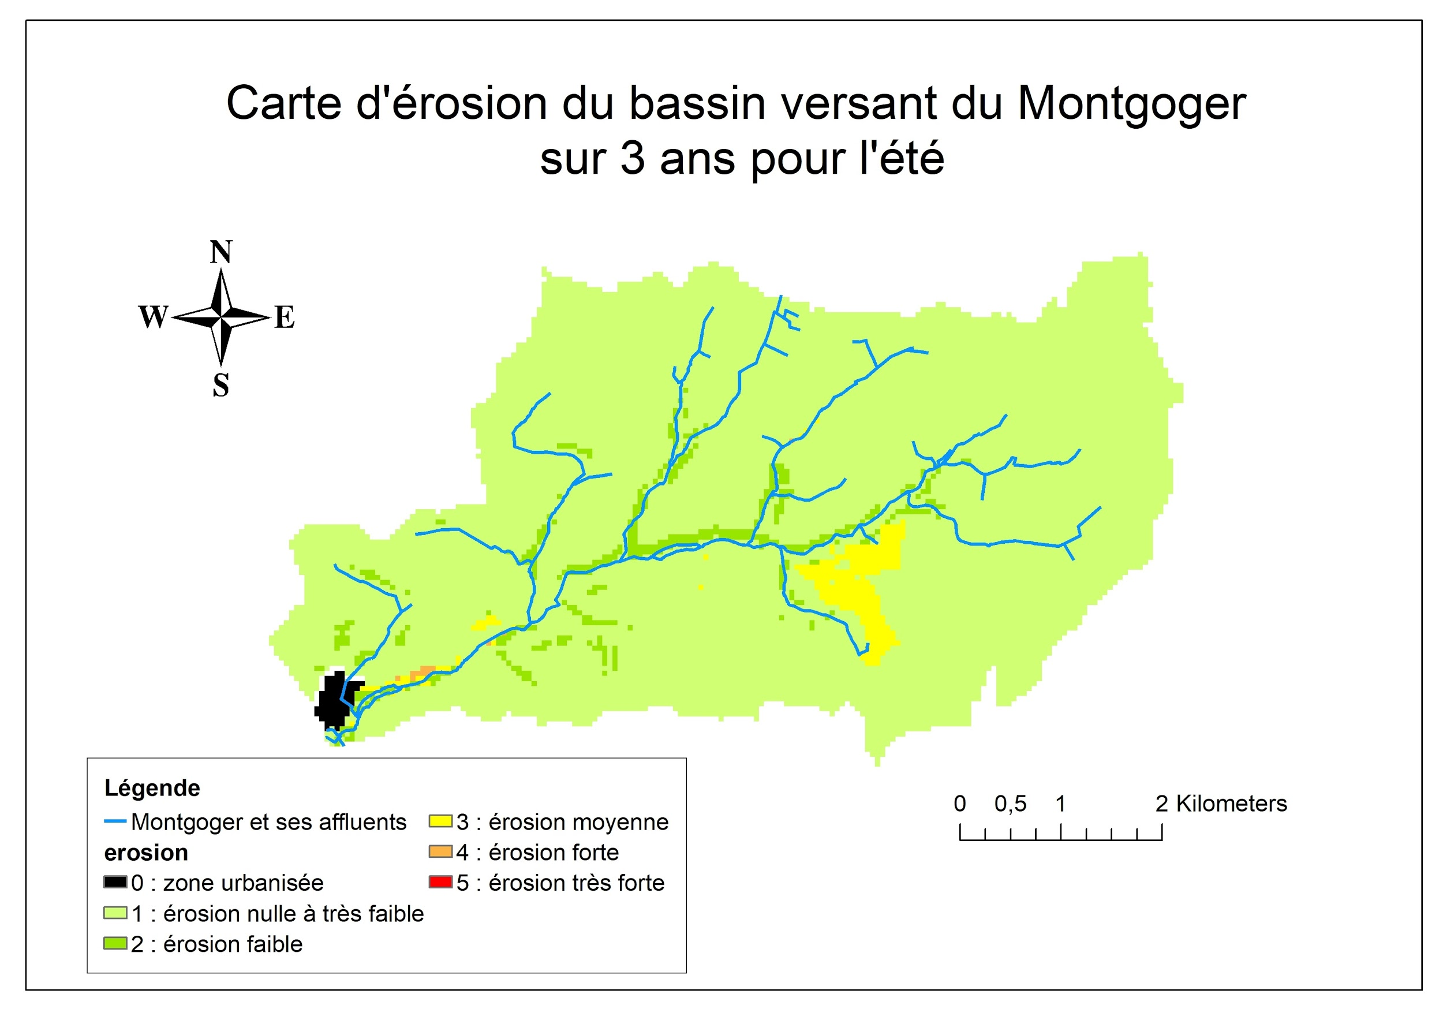
Erosion
Source : IGNF_BDTOPOr_2-1, RPG, RGA, BRGM , Via ArcGIS

Slide 32
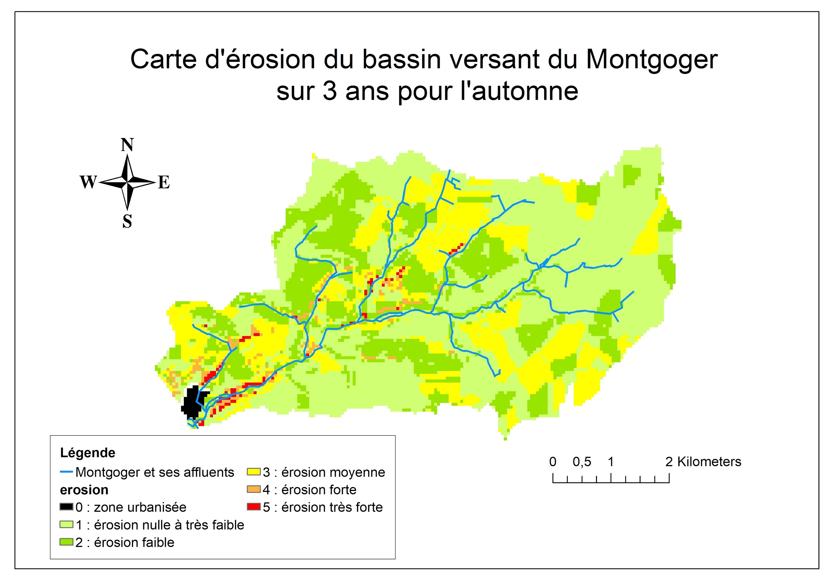
Erosion
Source : IGNF_BDTOPOr_2-1, RPG, RGA, BRGM , Via ArcGIS

Slide 33
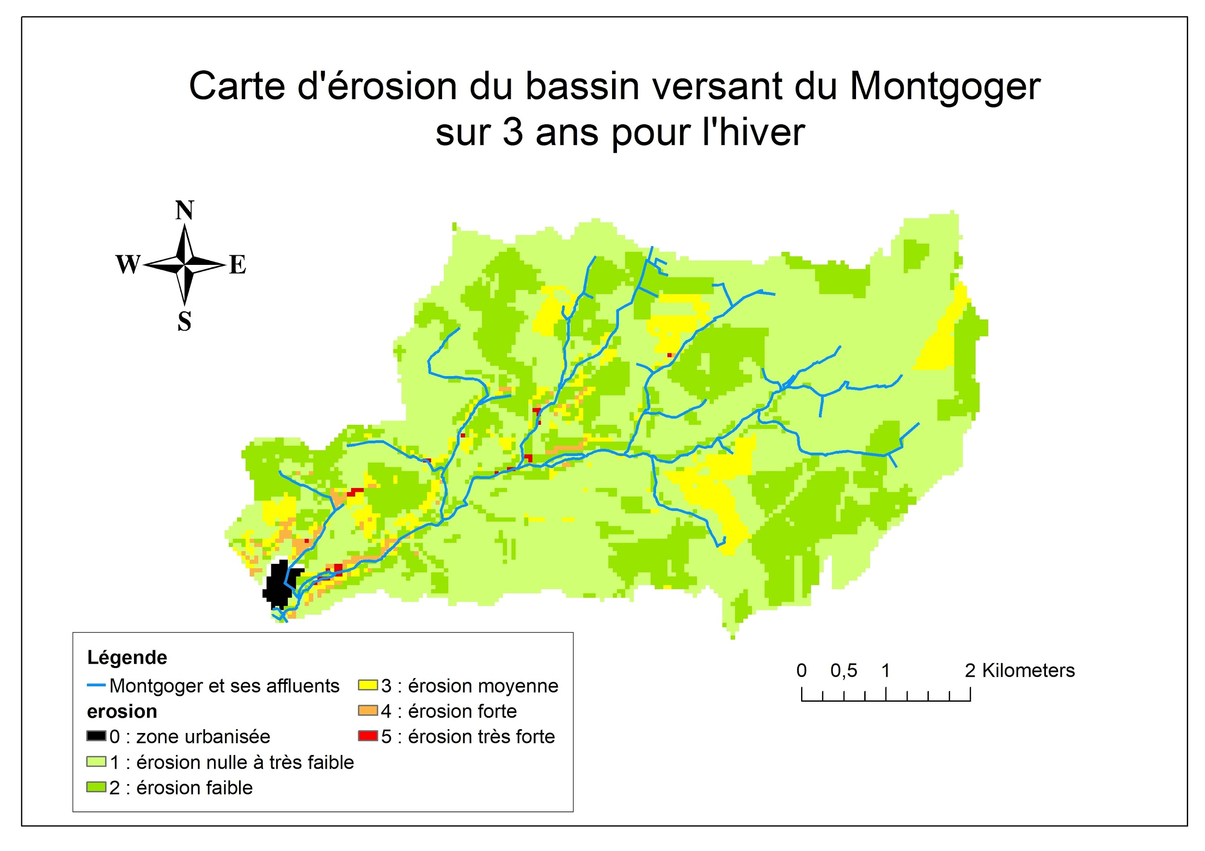
Erosion
Source : IGNF_BDTOPOr_2-1, RPG, RGA, BRGM , Via ArcGIS

Slide 34
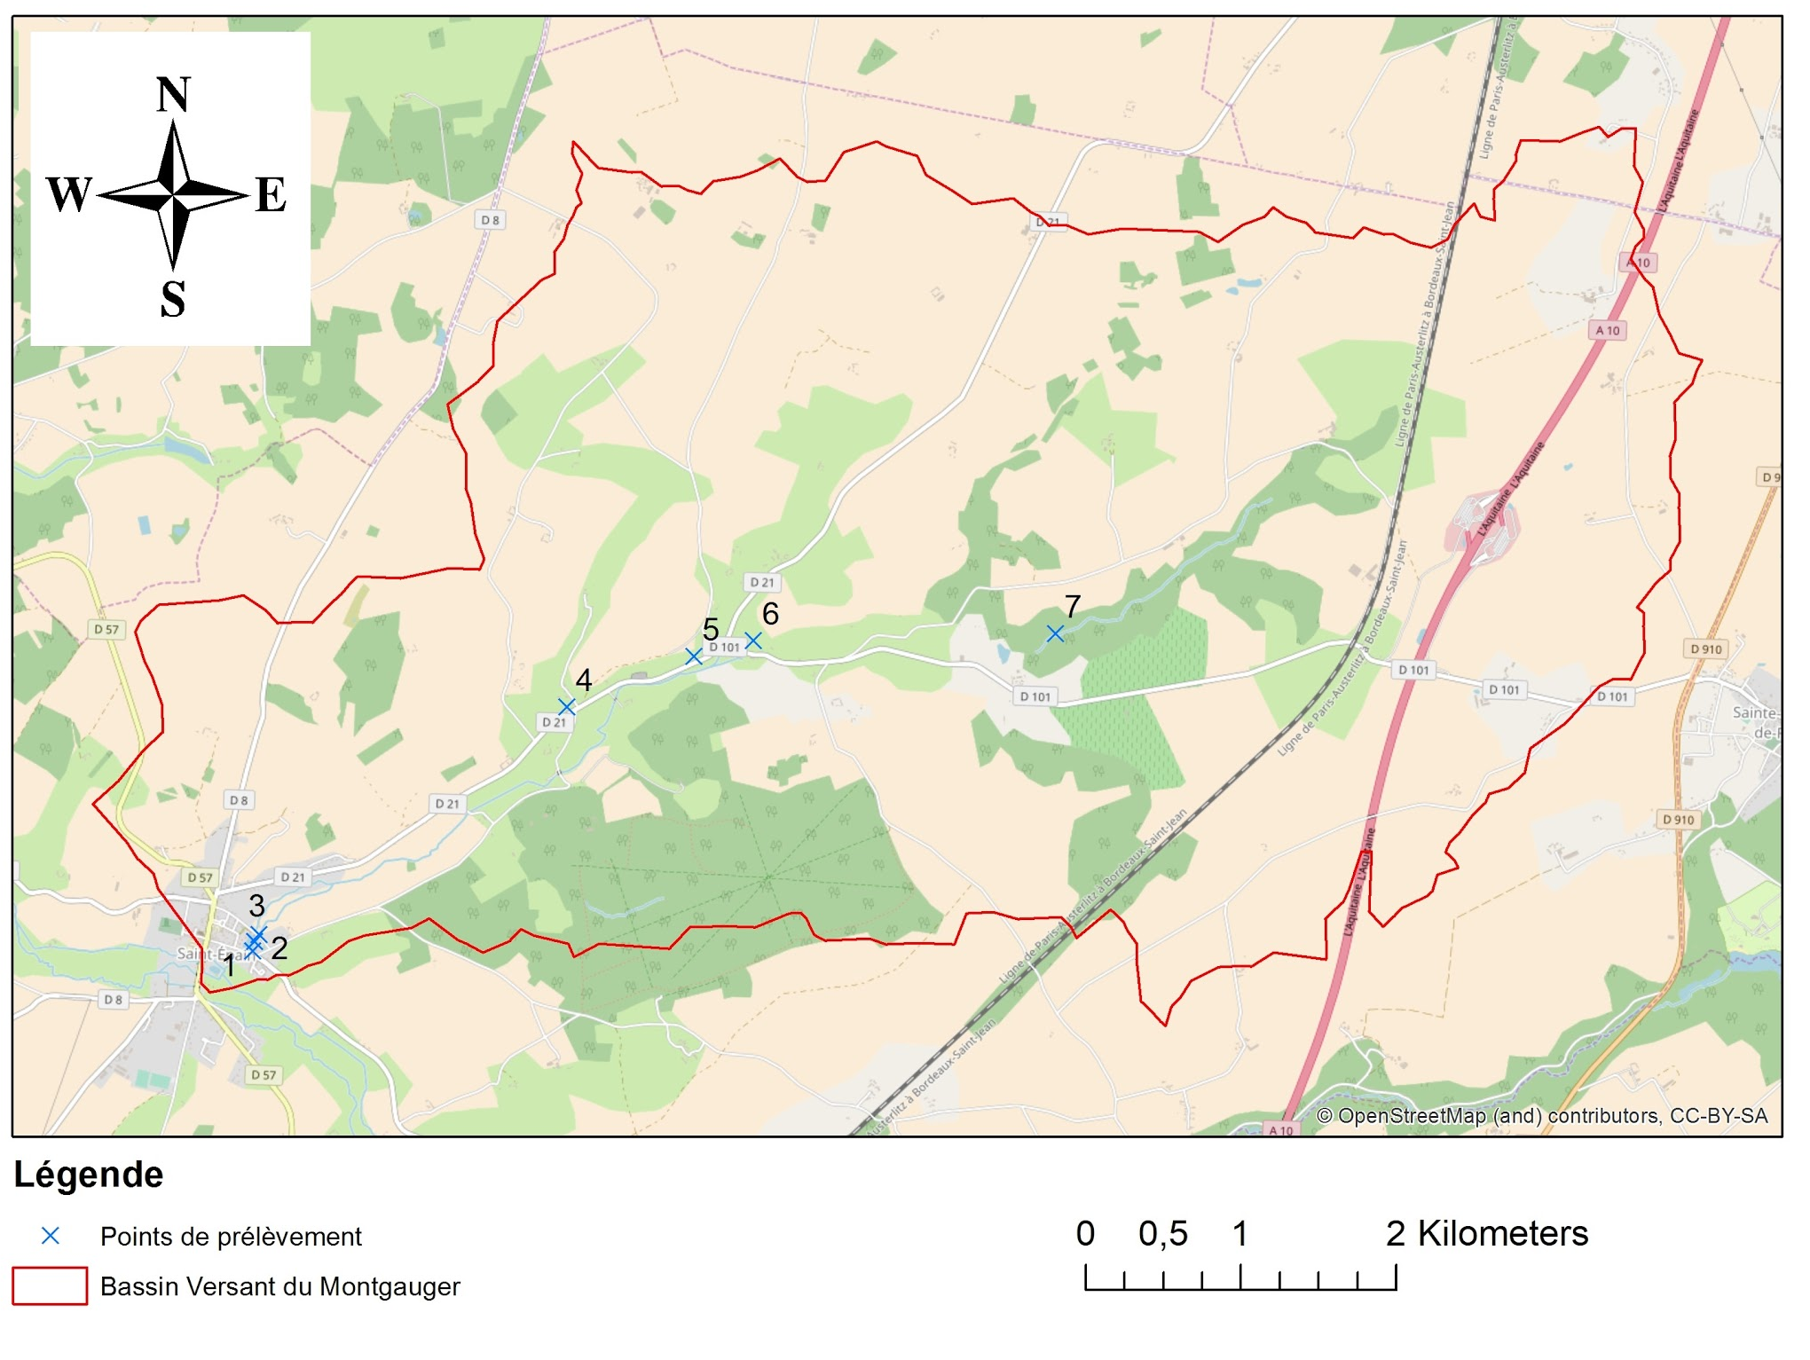
Qualité eau
Échantillonnage de l’eau sur 7 stations.
  Pas de problème majeur relevé
Analyse des IPR
  Amélioration de la diversité piscicole
Source : Open Street Map, Via ArcGis
Localisation des stations de prélèvement

Slide 35
Diagnostic
ATOUTS | CONTRAINTES
➤Topographie variée ➤Patrimoine naturel et culturel ➤Verger expérimental ➤Point d’eau (étang) et aire de jeu attrayante | ➤Ruissellement ➤Ripisylve discontinue voire absente ➤Absence de zones tampon sur certains secteurs ➤Erodibilité (pour agriculteurs)
OPPORTUNITÉS | MENACES
➤Espaces boisés et corridor écologique sur le bassin versant ➤Développement du tourisme vert | ➤Pollutions agricoles et érodibilité (pour l’environnement) ➤Risque de pollution de la nappe

Slide 36
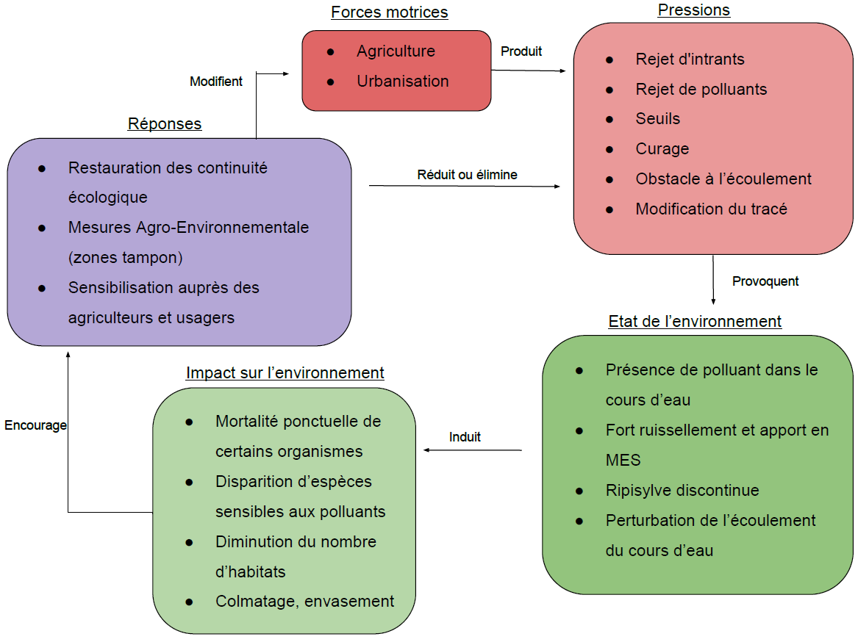
Hiérarchisation des enjeux de gestion

Slide 37
Partie 2 : Propositions d’aménagements

Slide 38
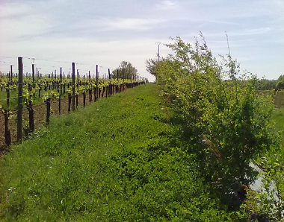
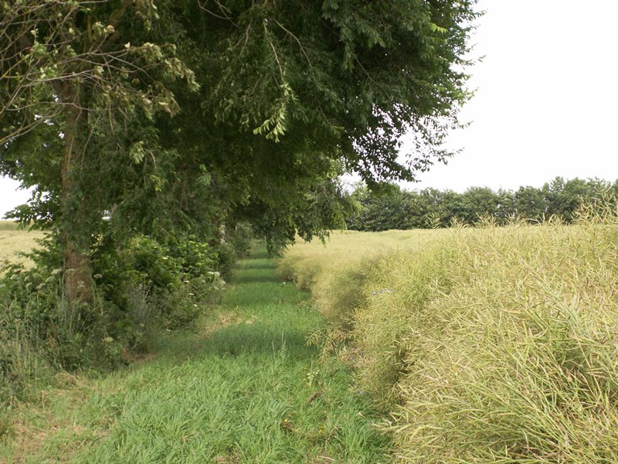
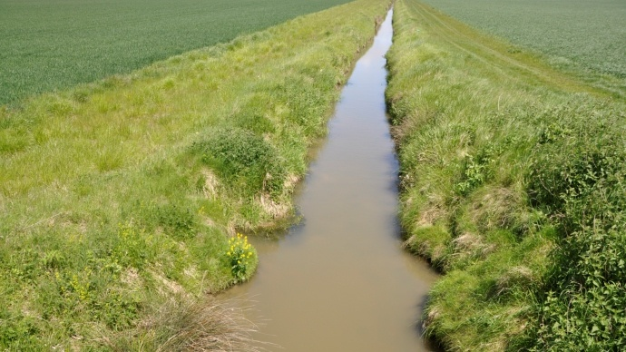
Première proposition d’aménagement : la mise en place de zones tampons
Qu’est-ce qu’une zone tampon?
Source : www.vitisphere.com
Haie
Source : www.agriculturebiodiversite.fr
Zone tampon composite
Source : www.terre.net
Bande enherbée

Slide 39
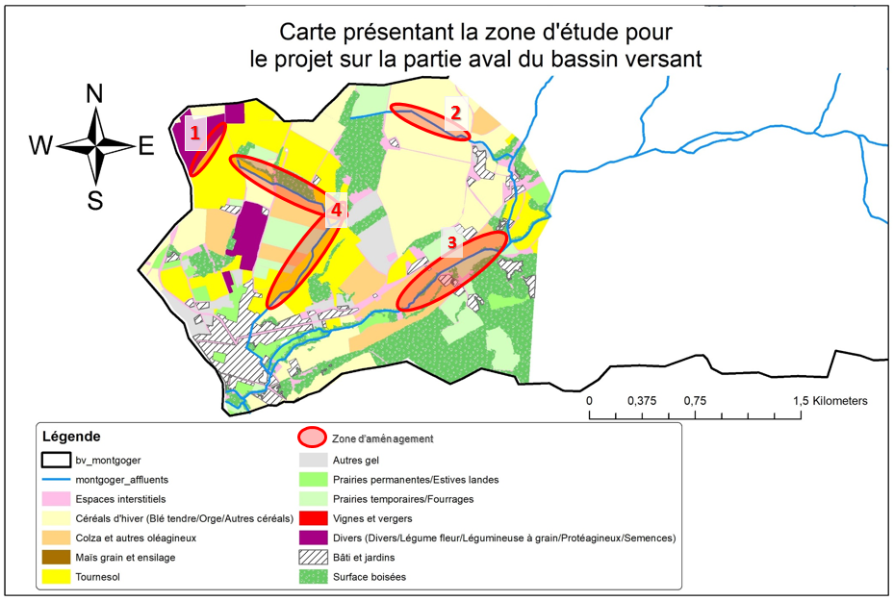
Première proposition d’aménagement : la mise en place de zones tampons
Source : IGNF_BDTOPOr_2-1, Via ArcGis

Slide 40
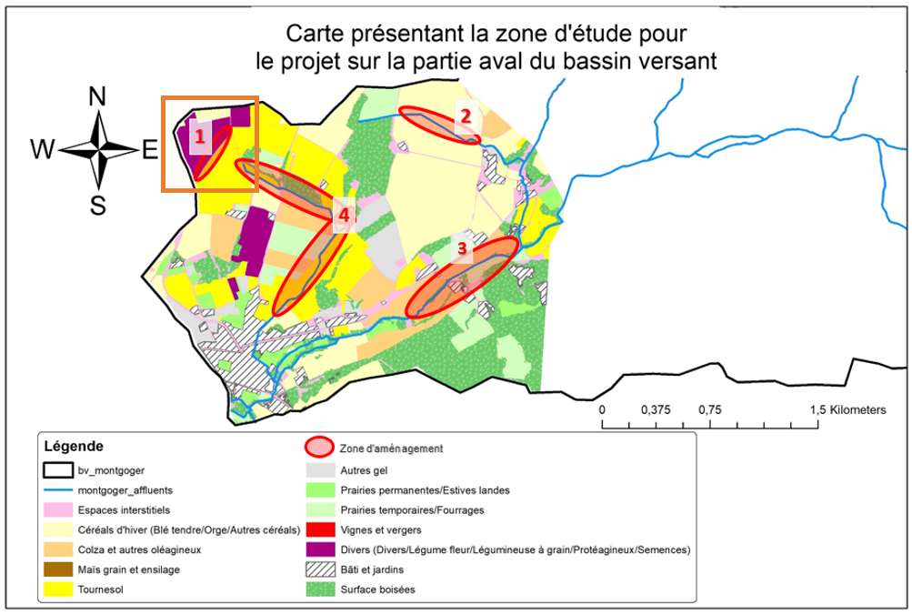
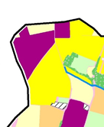
Zone 1
Première proposition d’aménagement : la mise en place de zones tampons
Contraintes | Problèmes | Réponse
-Forte pente -Agriculture intensive -Erodibilité importante | -Écoulements de MES -Apparition de rigoles et ravines | -Zone tampon composite
Source : IGNF_BDTOPOr_2-1 ,Via ArcGis

Slide 41
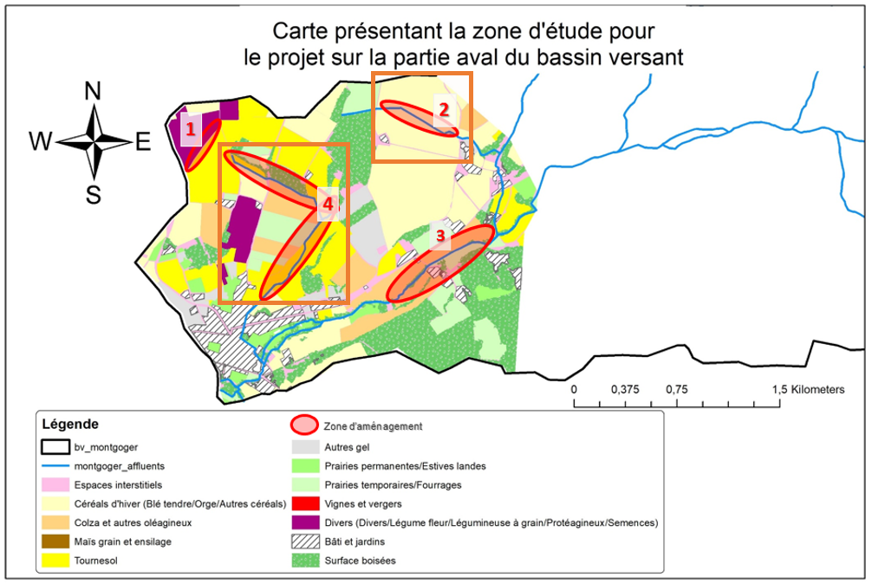
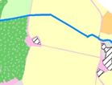
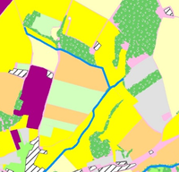
Zones 2 & 4
Première proposition d’aménagement : la mise en place de zones tampons
Contraintes | Problèmes | Réponse
-Proximité avec le cours d’eau -Agriculture intensive | -Apport de MES aux affluents du Montgoger | -Zone boisée composée de ligneux
Source : IGNF_BDTOPOr_2-1 ,Via ArcGis

Slide 42
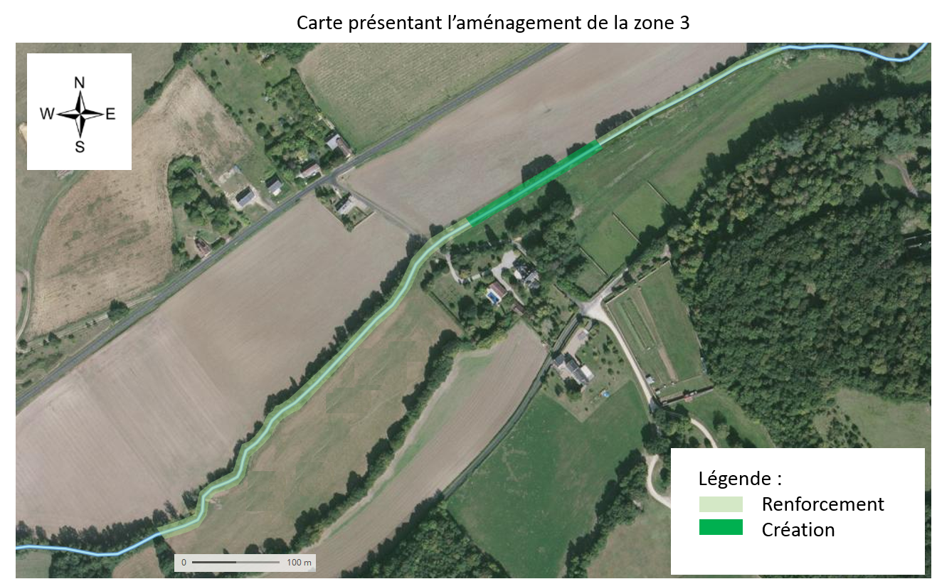

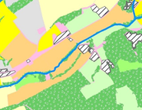
Zone 3
Première proposition d’aménagement : la mise en place de zones tampons
Source : Géoportail
Source : IGNF_BDTOPOr_2-1 ,Via ArcGis

Slide 43
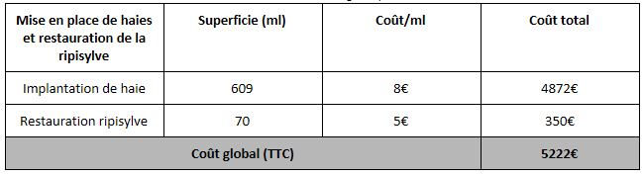
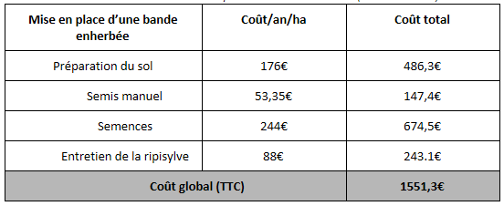
Première proposition d’aménagement : la mise en place de zones tampons
Budgétisation

Slide 44
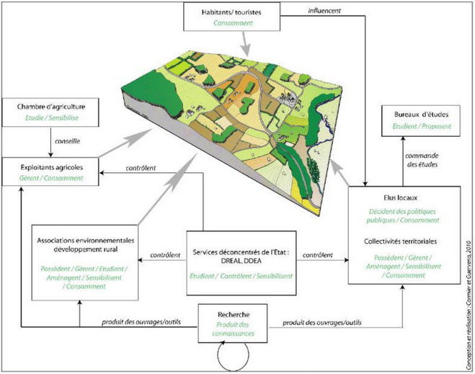
Deuxième proposition d’aménagement : Trame verte
Connexion entre les différents habitats naturels, optimise le déplacement de la faune et de la flore
Différents acteurs interviennent dans la mise en place des trames vertes

Slide 45
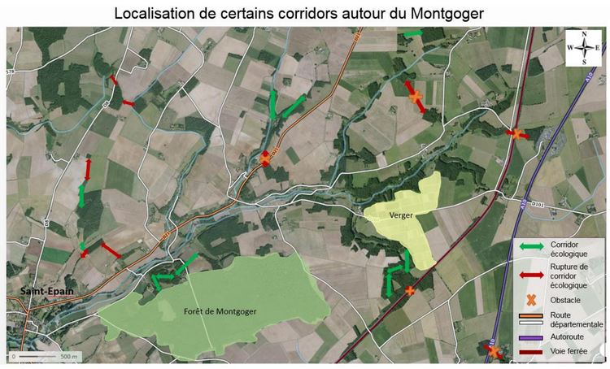
Deuxième proposition d’aménagement : Trame verte
Source : Géoportail

Slide 46

Deuxième proposition d’aménagement : Trame verte
Source : Géoportail

Slide 47


Deuxième proposition d’aménagement : Trame verte
Aménagements pour les secteurs infranchissables
Ecoduc au dessus de l’autoroute
Passage souterrain sous la D21
Source : Planète Bruxelles
Source : Planète Bruxelles

Slide 48

Deuxième proposition d’aménagement : Trame verte
Budgétisation

Slide 49
Conclusion

Slide 50
Merci de votre attention

Slide 51


Le bassin versant du Rainsserand
Charles Calvet - Elise Ferlay - Isabelle Serra
Aymeric Le Cavil - Julie Orpel - Jinwei Zhu

Slide 52
Etat des lieux

Slide 53


Localisation
Carte de localisation, Source: IGN, 2015, BD Topo, département 37
Département:
  L'indre-et-Loire
Confluence:
  La Manse
Affluent:
  Le Houteau
Notes:
JInwei légende trop petite
J’ai essayé qqch qu’en pensez vous ?

Slide 54









Prospection terrain
Carte du bassin versant du Rainsserand
Source: IGN, 2015, BD Topo, département 37
Notes:
Jinwei

Slide 55

Hydrologie & Topographie
Caractéristiques physiques du BV :
  8.5 km²
  114 mètres
Caractéristiques physiques du Rainsserand :
  5 km & pente 0,5%
  Alimenté par
    un affluent temporaire en rive droite
    de nombreux fossés de drainage
Caractéristiques biologiques:
  Catégorie piscicole II
Carte du réseau hydrographique
Source: IGN, 2015, BD Topo, département 37
Notes:
Isabelle :

Slide 56

Qualité physico-chimique & biologique
Physico-chimie
Indice Poisson Rivière (IPR)
4 points de prélèvements
1 seule pêche électrique réalisée
Paramètres mesurés
Alcalinité | Dureté | Ca²+ | Mg²+ | PO₄³⁻
Nitrates (13 à 30 mg/l) sur le BV de la Manse
< 50 mg/l de la norme
MAIS en Zone de Vigilance Nitrates
Histogramme des captures
Source: Données de pêche électrique du Syndicat de la Manse
Bonne qualité physico-chimique
IPR >36: Qualité très mauvaise
Notes:
Isabelle

Slide 57





Pédologie
Zone hydromorphe installation de drains pour l’activité agricole
Texture limono-sableuse terre battante → sensibilité à l’érosion
Limon léger - Limon moyen - Limon moyen sableux
Limon léger sableux - Limon sableux
Hydromorphie permanente
Hydromorphie temporaire
Sols sains et favorables
Carte des textures superficielles au 1/50 000ème
Source: Carte des sols de la région Centre, IGN-INRA-CHAMBRE D’AGRICULTURE DE L’INDRE-ET-LOIRE
Apport de particules fines
Envasement
Carte des contraintes liées à l’eau au 1/50 000ème Source: Carte des sols de la région Centre, IGN-INRA-CHAMBRE D’AGRICULTURE DE L’INDRE-ET-LOIRE
Notes:
Julie

Slide 58




Occupation du sol
Occupation du sol du bassin versant du Rainsserand.
Source : IGN, 2014, RPG
Carte de l’occupation des sols du bassin versant du Rainsserand
Source: IGN, 2014, BD Ortho, département 37 & RPG 2014
Notes:
Aymeric

Slide 59



Occupation du sol 1950
Carte de 1950 et 2014 de l’occupation du sol d’une sélection du bassin versant du Rainsserand
Source: Orthophotographie. g.hirlemann. ArcGIC Online
Notes:
Elise

Slide 60


Occupation du sol actuelle
Carte 2014 de l’occupation du sol d’une sélection du bassin versant du Rainsserand
Source: IGN,2014,BD Ortho, département 37 & RPG 2014
Notes:
Elise
3X la surface de boisement
plus grande surface agricoles
culture en céréale d’hiver constante

Slide 61




Carte du paysage
Zone 1:
Grande surface agricole
Peu de haies
Peu de bandes enherbées
Haies localisées au Nord et à l’Ouest
BE : axes routiers et cours d’eau
Partie basse du BV : BE + Forêts
Carte identifiant les zones sensibles.
Source: IGN,2015, BD Topo & IGN, 2014,Orthophotographies numériques.
Notes:
Aymeric

Slide 62


Acteurs
Pollution industrielle : non concernés
Agriculture :
  Polyculture et polyélevage
  Vigilance nitrates
  ICPE agricole sur Bossée
Assainissement : non concernés
Carte des zones classées vulnérables en Indre et Loire
Source : DREAL, 2017
Notes:
Charles

Slide 63

Acteurs
Pollution industrielle : non concernés
Agriculture :
  Polyculture et polyélevage
  Vigilance nitrates
  ICPE agricole sur Bossée
Assainissement : non concernés
Carte des Stations de Traitement des Eaux Usées des communes majoritaires du bassin versant du Rainsserand
Source: IGN, 2015, BD Topo, département 37
Notes:
Charles

Slide 64

Acteurs
Pollution industrielle : non concernés
Agriculture :
  Polyculture et polyélevage
  Vigilance nitrates
  ICPE agricole sur Bossée
Assainissement : non concernés
Jeu d’acteurs locaux
Schéma des impacts positifs en vert et négatifs en rouge dans la gestion du cours d’eau, Source : Enquêtes et questionnaire
Notes:
Elise

Slide 65
Synthèse
ATOUTS | CONTRAINTES
Bonne potentialité agricole Bonne qualité chimique du cours d’eau Patrimoine induisant un potentiel attractif Nombre d’acteurs importants | Hydromorphie importante → drains Apports potentiels de particules fines Impact sur la biodiversité Sensibilité face à l’érosion (texture du sol, pente) Ruissellement Surface agricole importante Zones tampons peu présentes dans certaines zones Concertation nécessaire
Envasement
Notes:
Julie

Slide 66
Synthèse
OPPORTUNITÉS | MENACES
Présence d’espaces naturels sur le bassin versant Corridors à proximité Développement de l’attractivité possible Liaison entre ces espaces possible | Risque de pollution Erosion
Notes:
Julie

Slide 67
Projets d’aménagement
Notes:
Julie

Slide 68


Aménagement de bandes enherbées
Objectifs :
  Ralentissement et dispersion des écoulements
  Augmentation de l’infiltration
  Protection directe contre la contamination
Localisation de la zone 4 avant aménagement, Source :IGN,2015, BD Topo &Géoportail
Notes:
Aymeric légende trop petite
contamination aux nitrates ?

Slide 69

Aménagement de bandes enherbées
Méthodes :
  580 m linéaire
  largeur minimale de 5 mètres
Coût : 200 €
Echelle du BV : rétention des matières en suspension
Montage photo de la situation avant aménagement (gauche) et après aménagement (droite).Source : Géoportail
Notes:
Aymeric

Slide 70

Aménagement d’ une haie
Objectifs :
  Capter les effluents agricoles
  Limiter les matières en suspension
  Continuité écologique
  Limiter l’érosion
Méthodes :
  Plantation d’espèces indigènes
  Linéaire parallèle au cours d’eau
Coût : 3 815 - 5 061 €
Localisation de la zone 1,
Source :IGN,2015, BD Topo &Géoportail
Notes:
Elise
particulièrement les nitrates, phosphates et produits phytosanitaires
MES : matière en suspension

Slide 71


Zones tampons humides artificielles
Objectifs :
  Réduire la contamination phytosanitaire
  Renforcer les berges contre l’érosion
Méthodes :
  Diagnostic
  Demande d’autorisation à la DDT
  Entretien
Coût : 144 euros/ha
ONEMA
Localisation des zones 2 et 3
Source : IGN,2015, BD Topo & Géoportail

Slide 72


Raccordement du bassin versant aux corridors à proximité
Objectifs :
  Continuité écologique
    zones de refuge
    diversification des habitats
    mobilité
Méthodes :
  Création des différentes strates
  Liaison
    aménagements proposés
    corridors proches
  Gestion différenciée
Carte des sous-trames des milieux boisés
Source : Schéma de cohérence écologique du Centre, 2014
Notes:
Julie

Slide 73

Sensibilisation des agriculteurs
Objectifs :
  Sensibilisation aux différentes pressions que l’activité agricole exerce sur le cours d’eau
  Concertation entre agriculteurs, syndicat de la Manse & Chambre d’Agriculture 37
Notes:
Isabelle

Slide 74

Sensibilisation des agriculteurs
Méthodes 2 conditions primordiales :
  Communication :
    Recenser les supports pédagogiques & évènements locaux existant → Analyse comparative
    Outils-d’autodiagnostic
  Animation :
    Médiateurs pertinents au regard des exploitants
    Réunions trimestrielles
Notes:
Isabelle

Slide 75
Conclusion

Slide 76
Bilan du chantier école
  Drainage de surface et souterrain : nombreux rejets
  Erosion
Pressions majeures
Solutions proposées
  4 aménagements
Objectif : Rétablir le bon état écologique
Notes:
ISA hydromorphie

Slide 77
Bilan des deux groupes
Approche du diagnostic
Prise en main d’outils
Prise de contact
Travail de groupe
Notes:
ELISE

Slide 78
Merci de votre attention

